Slide 1
TOPOGRAFICA VASI, VISCERI
SPAZIO SOVRAMESOCOLICO

Slide 2
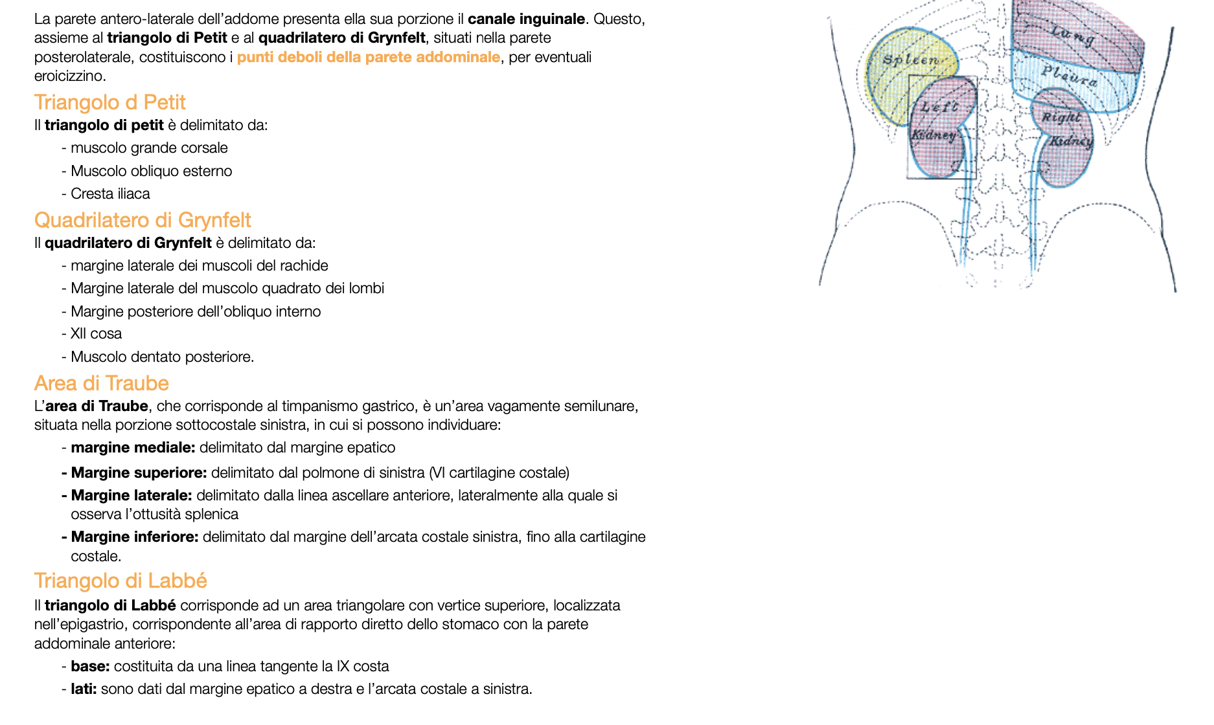
REGIONI PARTICOLARI

Slide 3
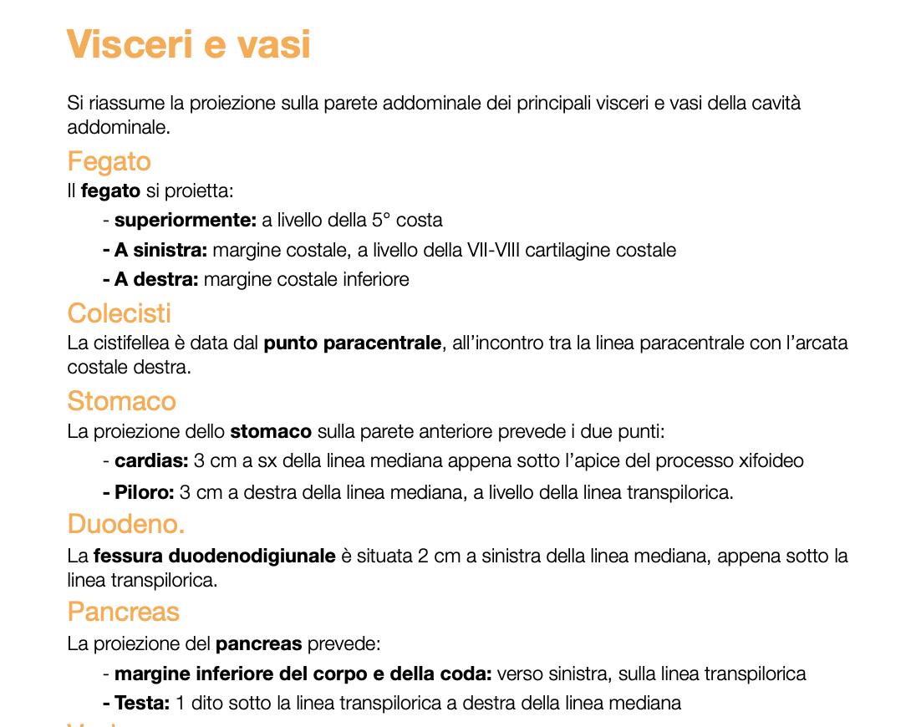
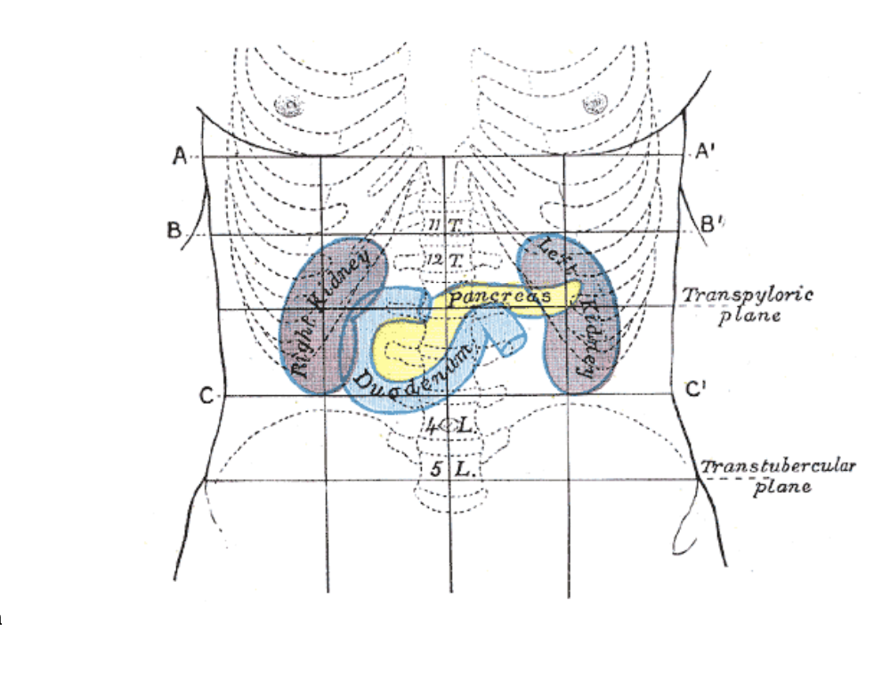
Visceri e vasi

Slide 4
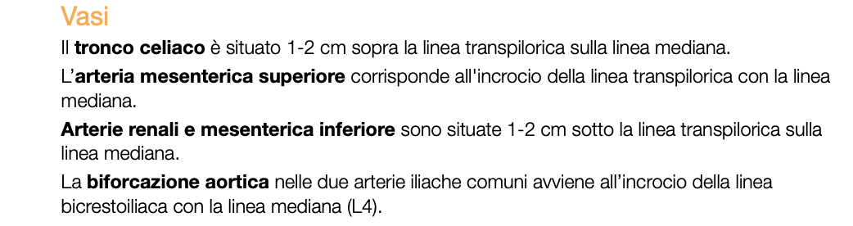

Slide 5
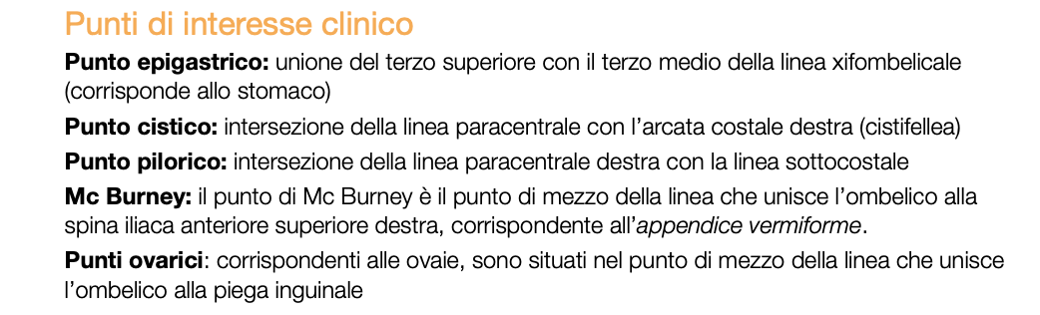
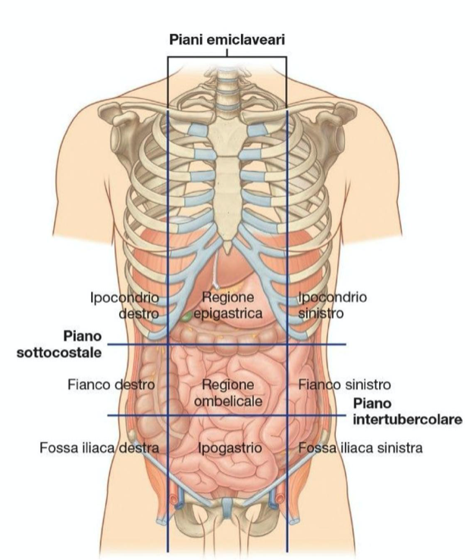

Slide 6
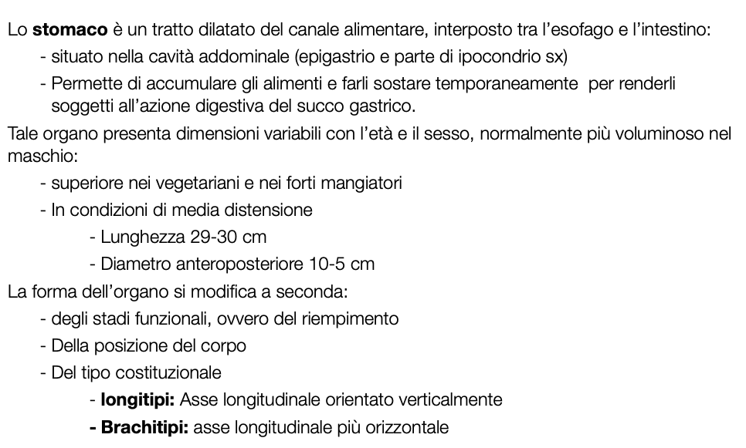
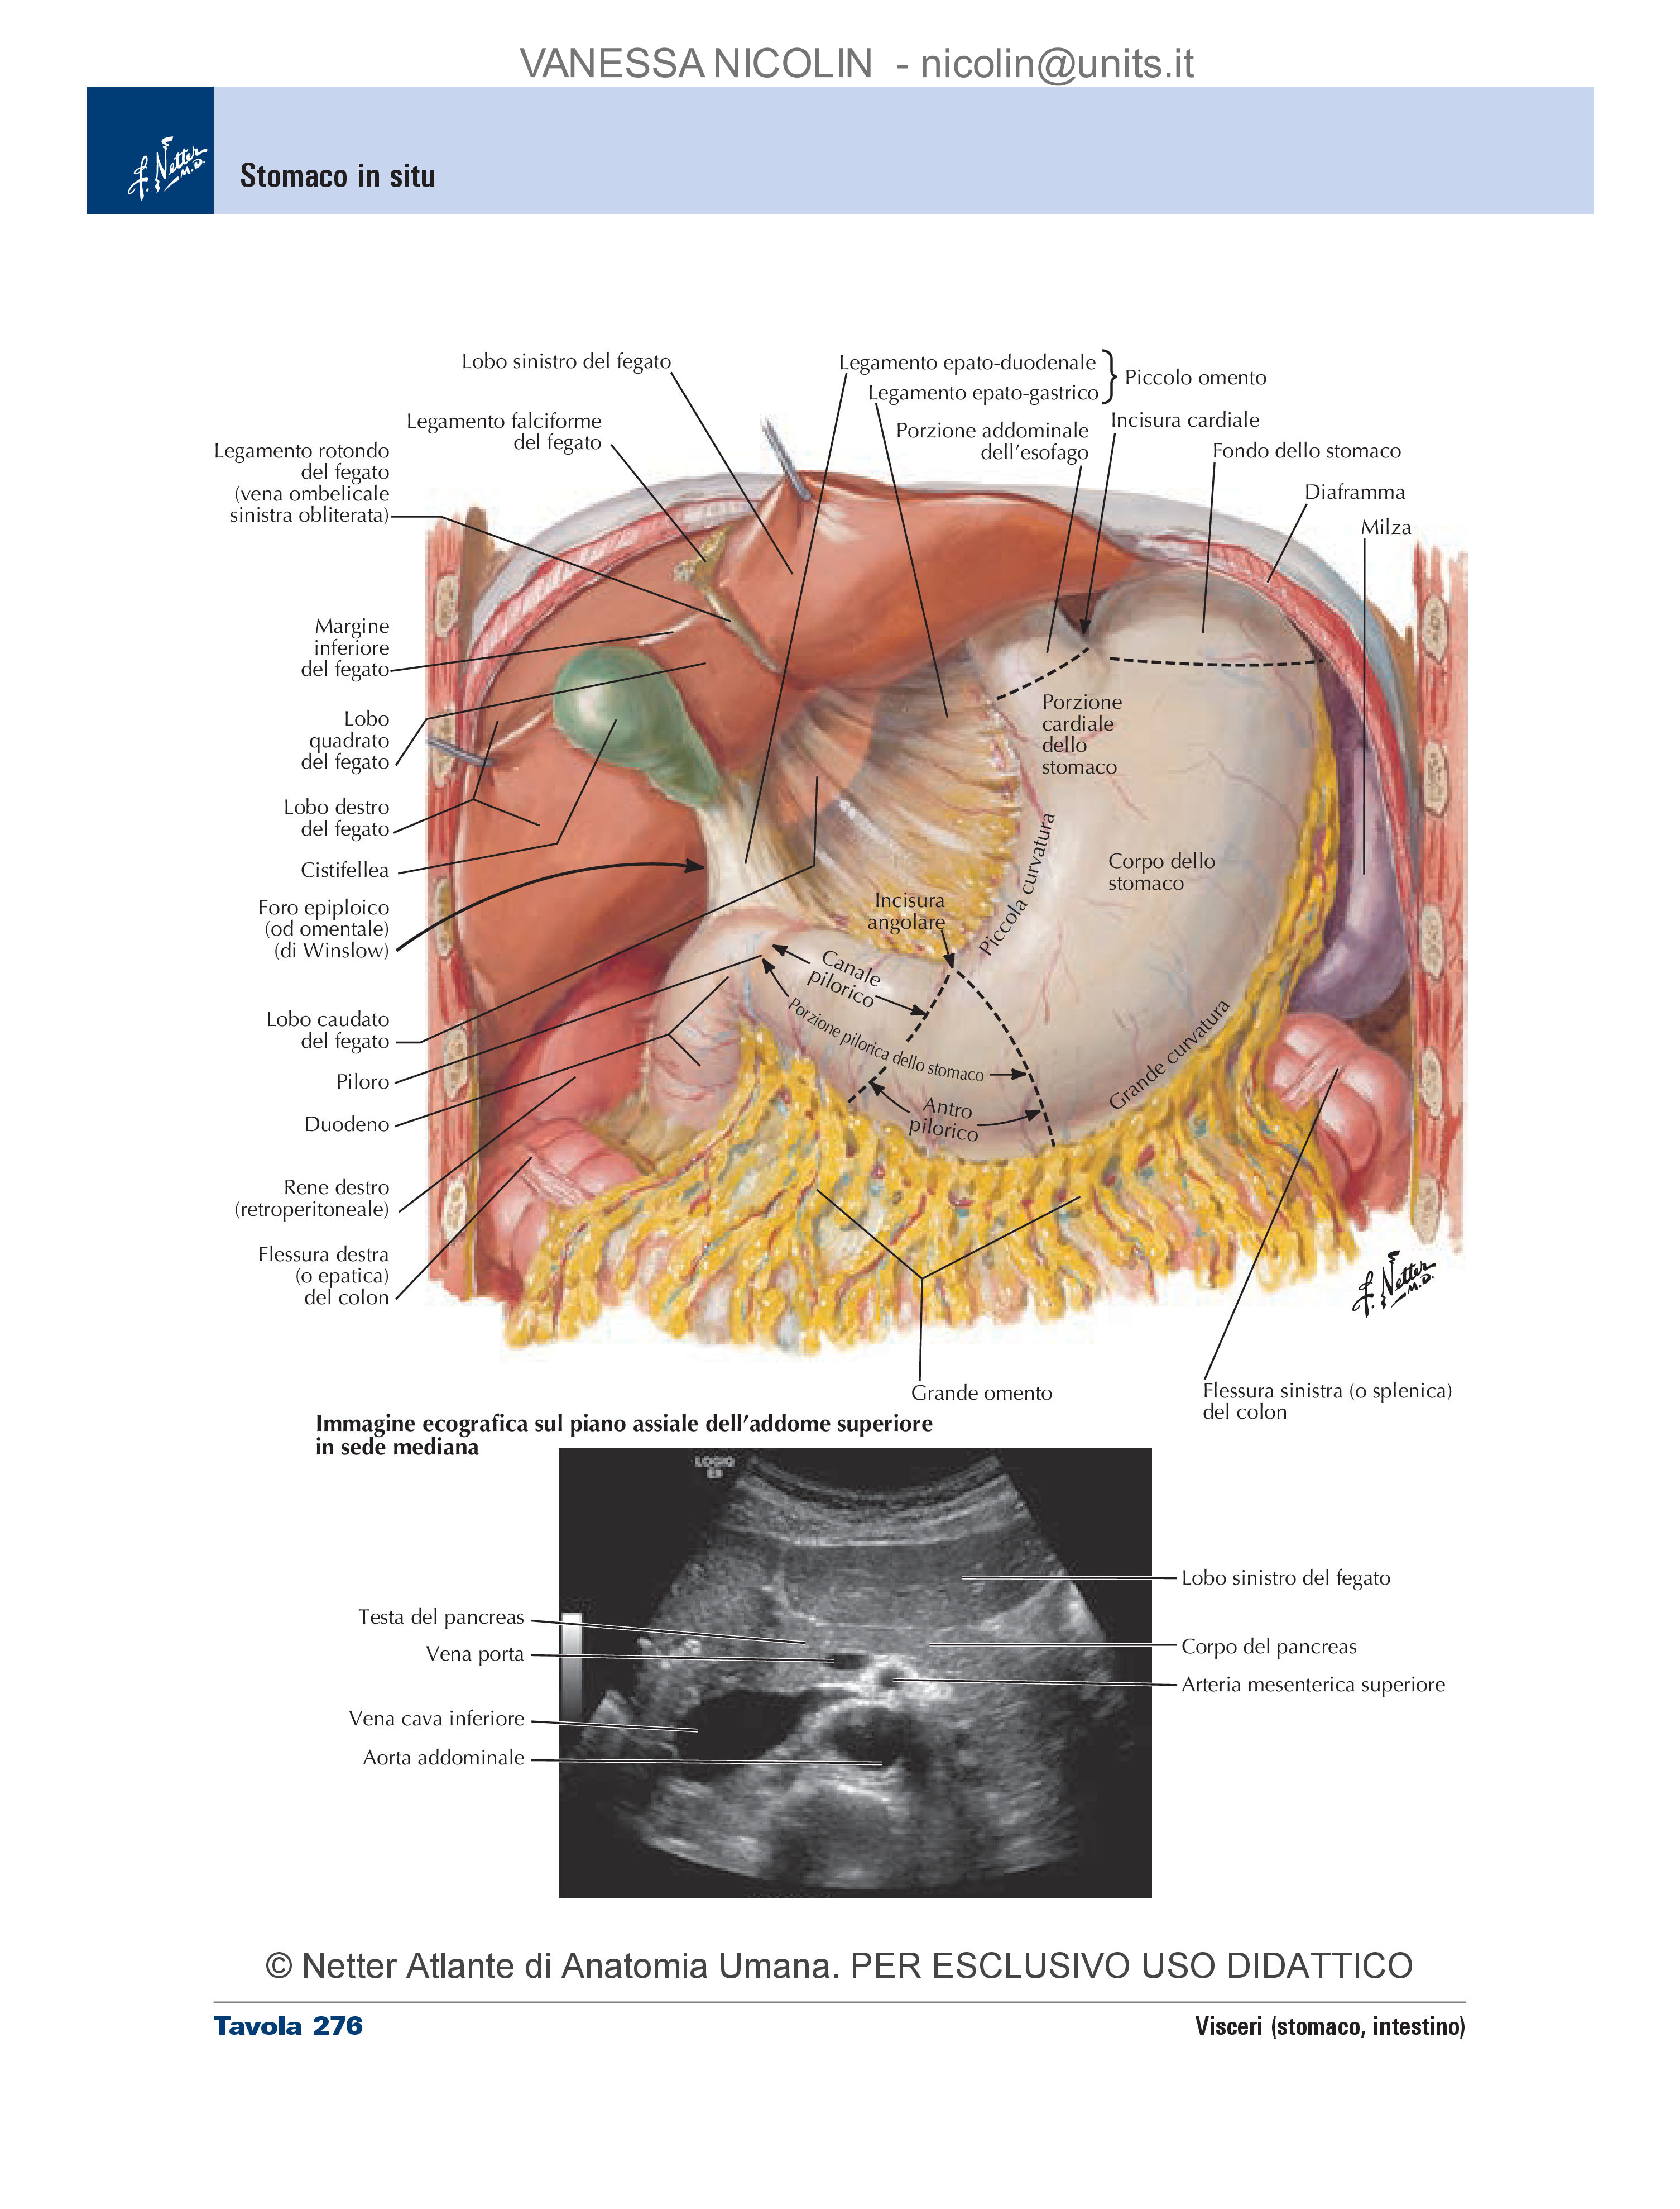
TOPOGRAFICA DELLO STOMACO

Slide 7
Forma, posizione e rapporti
due facce:
-anteriore e posteriore
- Due margini:
- Piccola curvatura: margine destro, concavo
Grande curvatura: margine sinistro, convesso –
Due orifizi:
- Cardia: orifizio esofageo, superiore

Slide 8
Le pareti hanno superficie liscia e leggermente convessa:
- anteriore: guarda in avanti, leggermente in alto e a destra (verso il fegato)
Posteriore: posta indietro, leggermente in basso e rivolta a sinistra. I margini, curvilinei e disuguali tra loro, segnano il limite tra le due pareti.
La piccola curvatura è concava e lunga in media 15 cm, descrivendo una cura aperta in alto e a destra:
- inizia dal cardia
- Scende inizialmente quasi verticalmente
- Poi si inflette in alto e indietro, formando la piega angolare
- Successivamente raggiunge il piloro, dove continua nel margine superiore del duodeno.
La grande curvatura è lunga circa 40 cm e si presenta fortemente convessa:
- inizia a livello del cardia sul contorno sinistro dell’esofago, formando un angolo acuto
(incisura cardiale)
- Si porta in alto
- Dopo l’incisura cardiale descrive una curva aperta inferiormente che delimita il fondo
dello stomaco
- Discende quasi verticalmente in basso
- Si incurva poi gradualmente in alto, per raggiungere il piloro

Slide 9
Il cardia è l’orifizio superiore di comunicazione tra lo stomaco e l’esofago:
- È segnato sulla superficie esterna dall’incisura cardiale.
- Dal punto di vista strutturale, non rappresenta un vero e proprio sfintere anatomico, ma
soltanto funzionale
- In questo punto si ha il passaggio dalla mucosa gastrica alla mucosa esofagea, di natura differente.
Il piloro è l’orifizio inferiore di comunicazione tra stomaco e duodeno:
- è segnato sulla superficie esterna da un solco anulare, il solco pilorico

Slide 10
Fondo
corpo

Slide 11
Richiamo clinico ernia iatale
Da un punto di vista anatomico l’ernia consiste in un passaggio (erniazione) di parte dello stomaco attraverso un’apertura (iato esofageo/diaframmatico) del diaframma

Slide 12
La parte toracica della faccia anteriore dello stomaco corrisponde a un’area detta
spazio semilunare di Traube
  - Forma di semiluna con convessità superiore, delimitato inferiormente dal margine delle cartilagini costali e dal processo xifoideo
  - Ha interesse semeiologico, in quanto corrisponde a una regione dello stomaco normalmente occupata da gas, la bolla gastrica.
  - Percussione e auscultazione forniscono segni precisi

Slide 13
Rapporti
Il fondo dello stomaco tocca la cupola diaframmatica, seguendola in tutti i suoi movimenti: - raggiunge la 5° costa sulla linea emiclaveare durante l’espirazione
- Tramite il diaframma contrae rapporto con:
- Pericardio e cuore
- Pleura e base del polmone sinistro
- È coperto in avanti e medialmente dal lobo sinistro del fegato

Slide 14
La parete anteriore dello stomaco è in rapporto:
- in alto con la parete anteriore del torace
- Più in basso con la parete anteriore dell’addome
La porzione toracica dello stomaco,
situata nell’ipocondrio sinistro, corrisponde alle coste 5-9:
-coperta a destra dal lobo sinistro del fegato
- A sinistra è direttamente in rapporto con il diaframma e con il muscolo trasverso dell’addome
- Attraverso di loro con il seno pleurale costodiaframmatico sinistro, con il margine inferiore del polmone e con la parete toracica

Slide 16
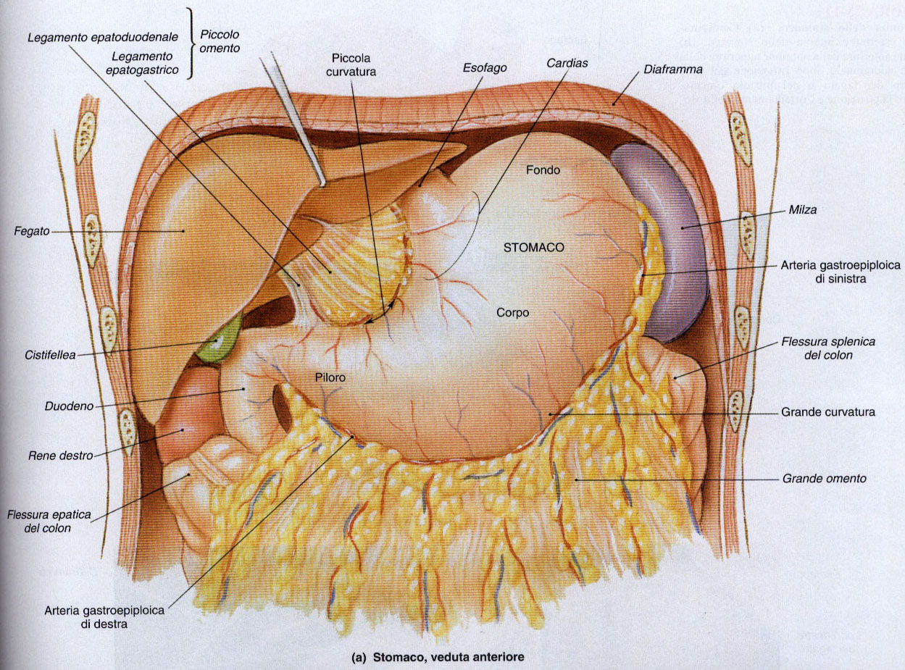

Slide 17
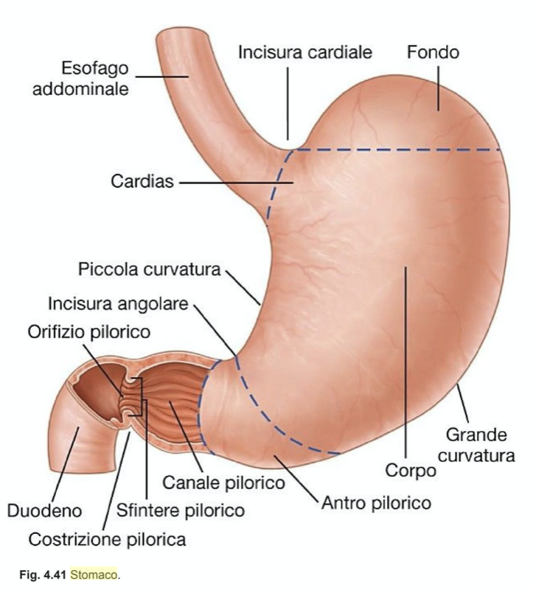
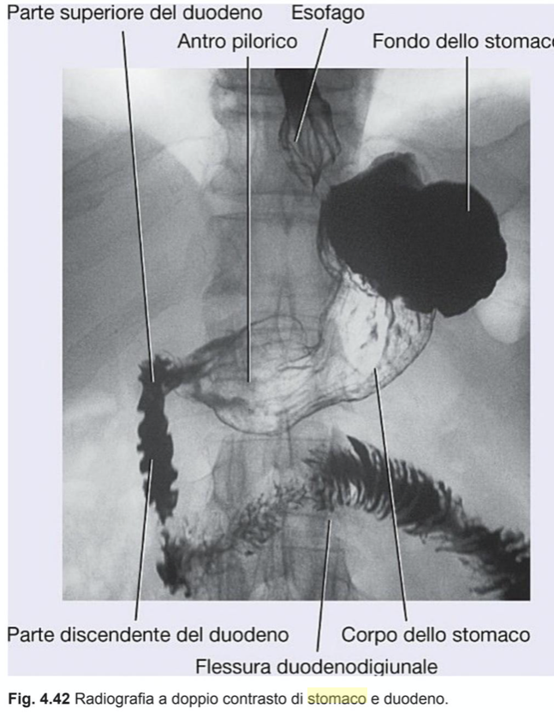
Giunzione gastro esofagea T10-T11

Slide 18
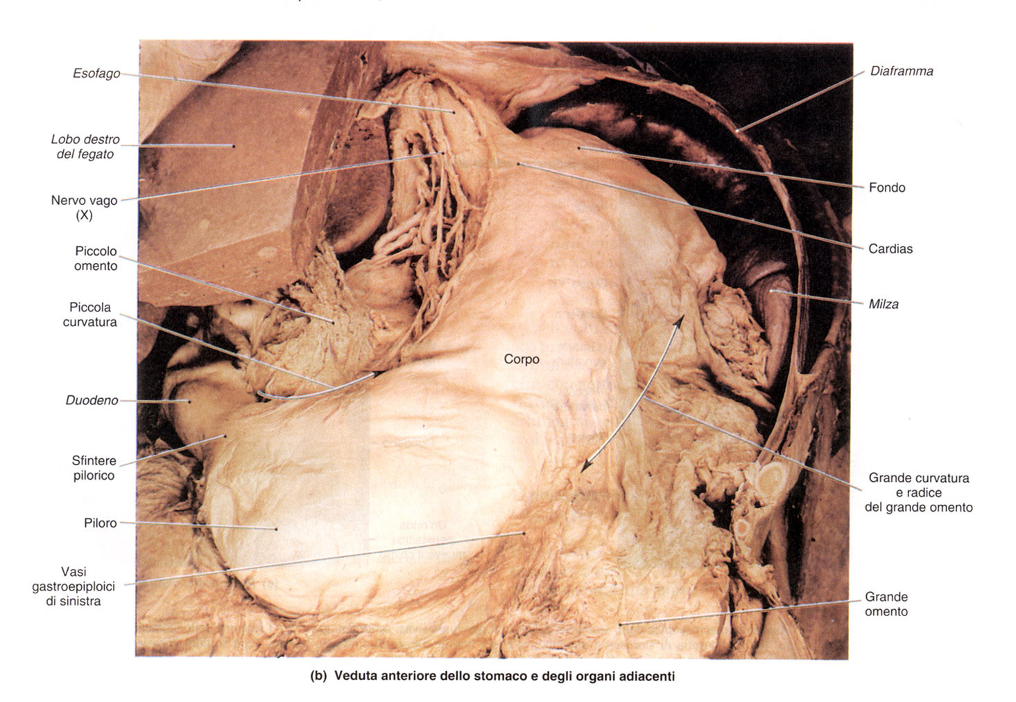
FUNZIONI: accumulo cibo ingerito, (70ml-1litro)
Parziale trasformazione meccanica,
Digestione chimica => CHIMO

Slide 19
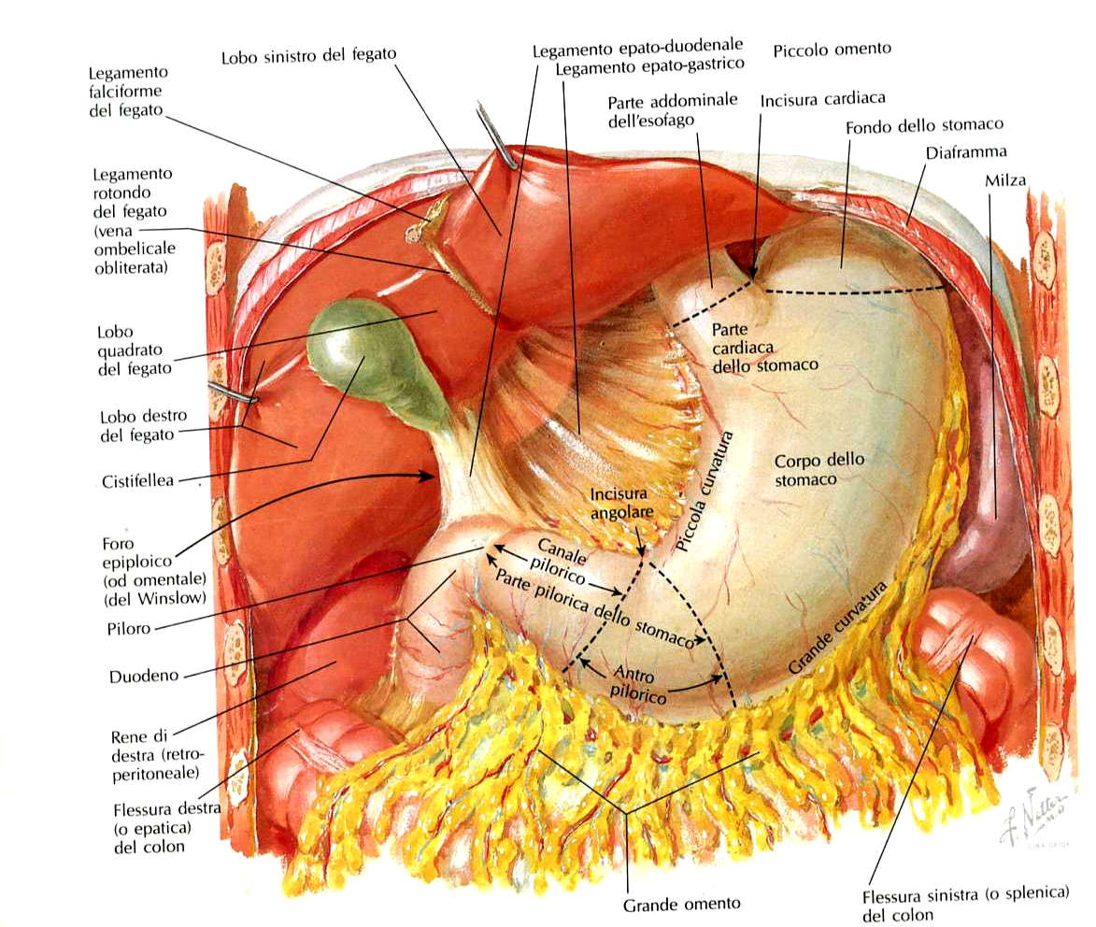

Slide 20
La parete posteriore dello stomaco presenta numerosi rapporti con gli organi dello spazio sovramesocolico, che dall’alto verso il basso sono:
- diaframma
- Attraverso esso con il seno pleurale costodiaframmatico sinistro
- Milza
- Ghiandola surrenale e rene sinistro - Pancreas
- Mesocolon e colon trasverso
- Attraverso questi contrae rapporti anche con
- Porzione ascendente (4° parte) del duodeno
- Anse dell’intestino tenue mesenteriale

Slide 21
Arteria gastrica di sinistra, andrà ad anastomizzarsi con l’arteria gastrica di destra (ramo dell’arteria epatica propria) andando così a garantire la vascolarizzazione della piccola curvatura;
Arteria lienale, che si dirigerà lateralmente, decorrendo sul margine superiore del pancreas al quale darà dei rami, per poi vascolarizzare la milza attraverso le arterie gastriche brevi (numero incostante) e dando origine all’arteria gastroepiploica di sinistra che andrà a congiungersi con la gastroepiploica di destra (derivante dalla gastroduodenale) garantendo così la vascolarizzazione della grande curvatura;
Arteria epatica comune. Essa si dividerà in arteria epatica propria (prenderà origine l’arteria gastrica di destra) e arteria gastroduodenale.

Slide 22
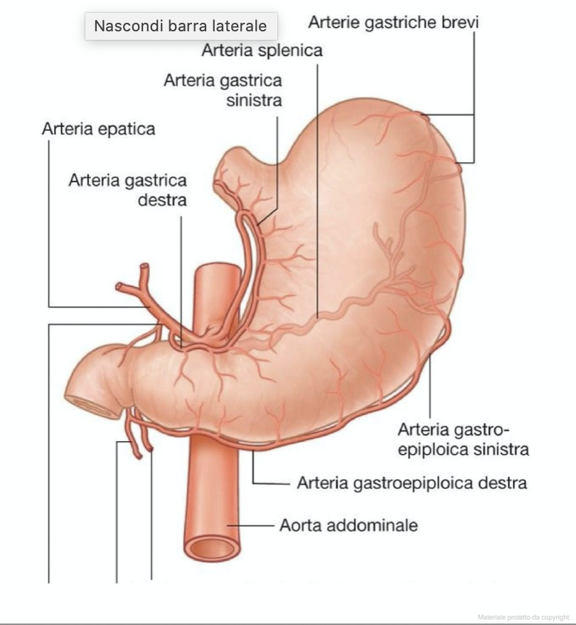

Slide 26
Vasi e nervi

Slide 27
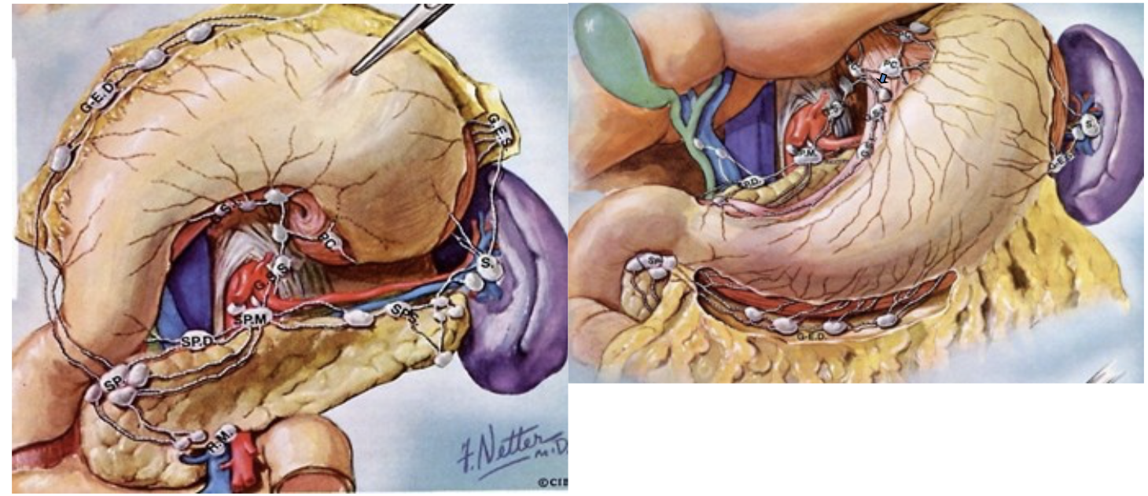
Drenaggio linfatico
- Piccola curvatura: linfonodi gastrici superiori (arteria gastrica sinistra)
- Grande curvatura: linfonodi gastrici inferiori (arteria gastroepiploica dx) e
linfonodi pilorici.
- Fondo: linfonodi lienali

Slide 28
INTESTINO TENUE
inizia dallo sfintere pilorico
Termina a livello della valvola ileocecale
- Ha forma di tubo cilindrico che occupa gran parte della cavità addominale,
dall’epigastrio fino anche alla piccola pelvi
- È lungo in media 7-8 metri e può contenere mediamente 6 litri.
Il calibro decresce man mano che si procede nel tubo, da 47 mm circa fino a 27mm al termine del tenue.

Slide 29
DUODENO
Il duodeno è la prima parte dell’intestino tenue:
- lungo circa 30 cm
Calibro 47 mm
- Inizia all’altezza di L1 a destra della linea mediana dal piloro
Termina a sx a livello della fessura duodenodigiunale in corrispondenza di L2-L3

Slide 30
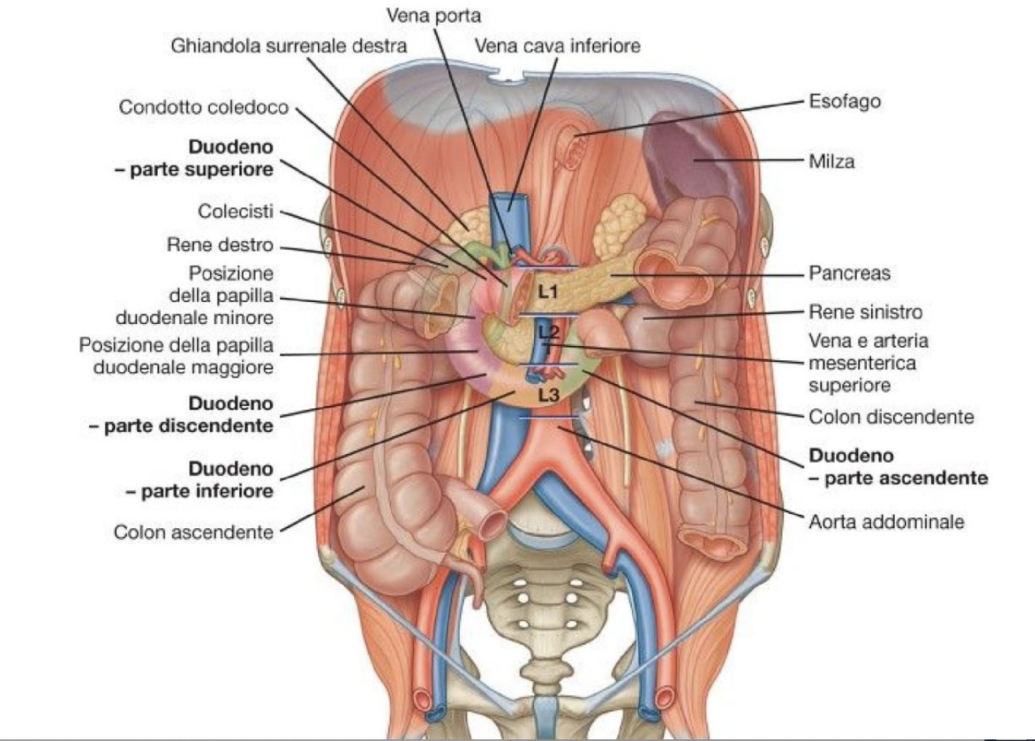

Slide 32
FORMA A C
SI DIVIDE IN 4 PORZIONI
- Superiore
Discendente
Orizzontale
- Ascendente.

Slide 33
TRATTO SUPERIORE DEL DUODENO
La parte superiore è molto breve e mobile:
nel tratto iniziale presenta una dilatazione, il bulbo duodenale.
- È diretta indietro, in alto e a destra e si estende sotto il lobo quadrato del fegato, dal
solco pilorico al collo della cistifellea
- A livello della cistifellea piega in basso bruscamente, formando la flessura superiore del duodeno.

Slide 34
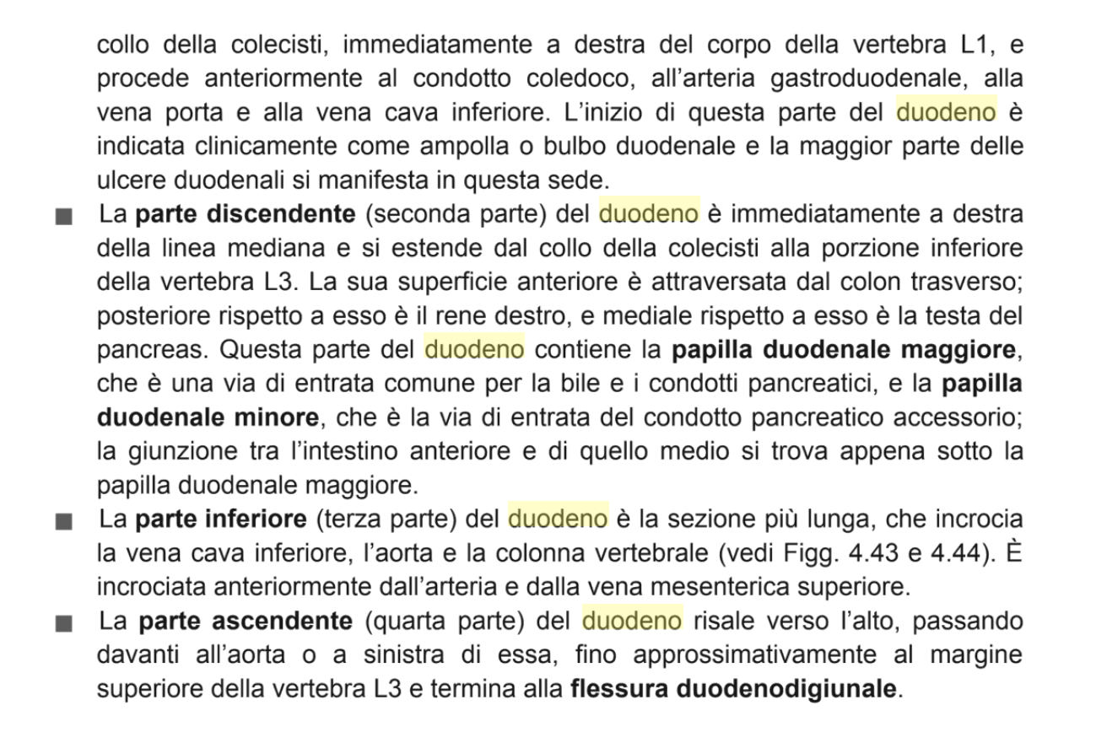
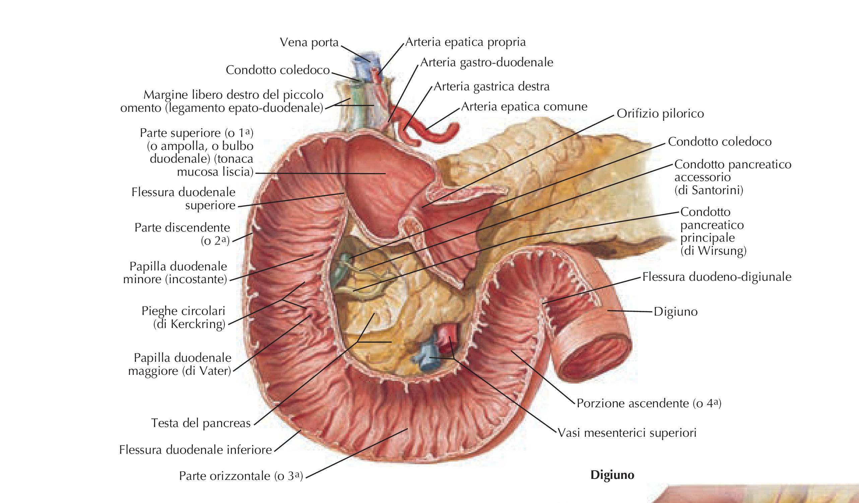

Slide 35
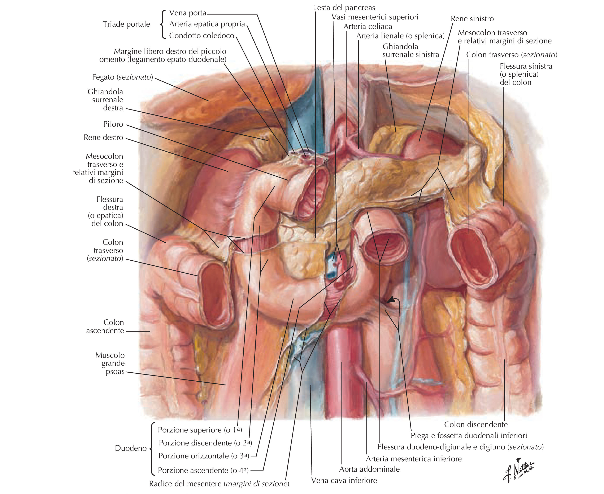
LA FLESSURA CIRCONDATA DA PERITONEO CHE FORMA IL LEGAMENTO DI TREIZ ( LEGAMENTO SOSPENSORE DEL DUODENO)

Slide 36
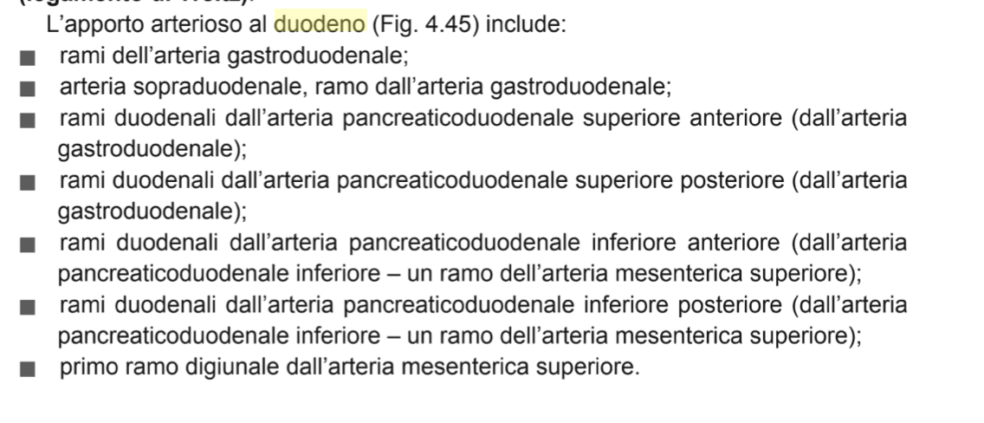
IRRORAZIONE

Slide 37
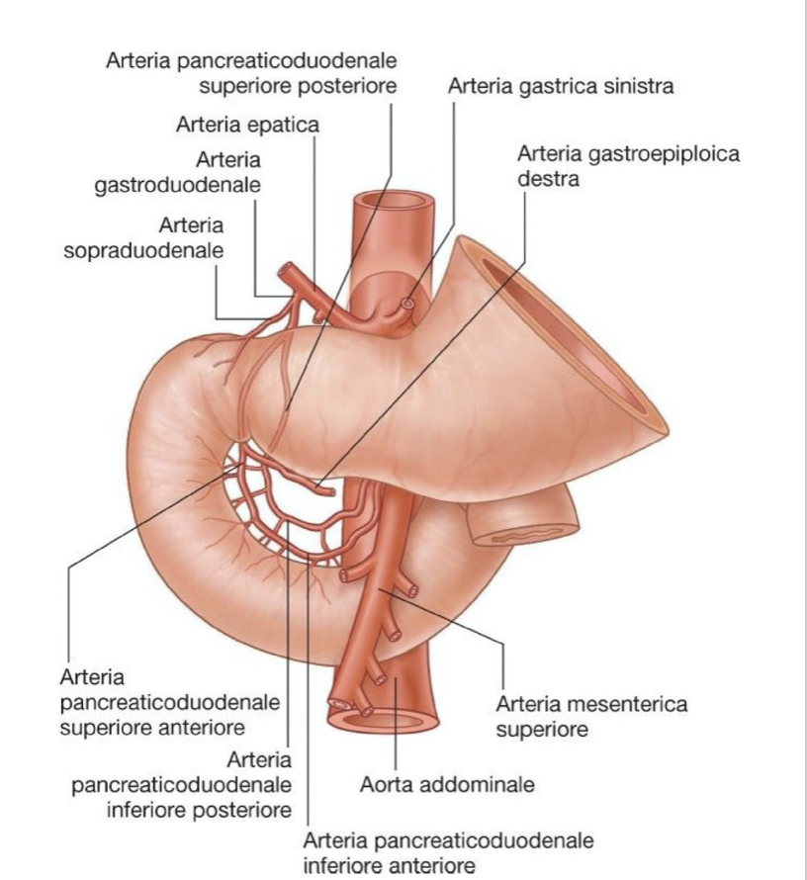

Slide 38
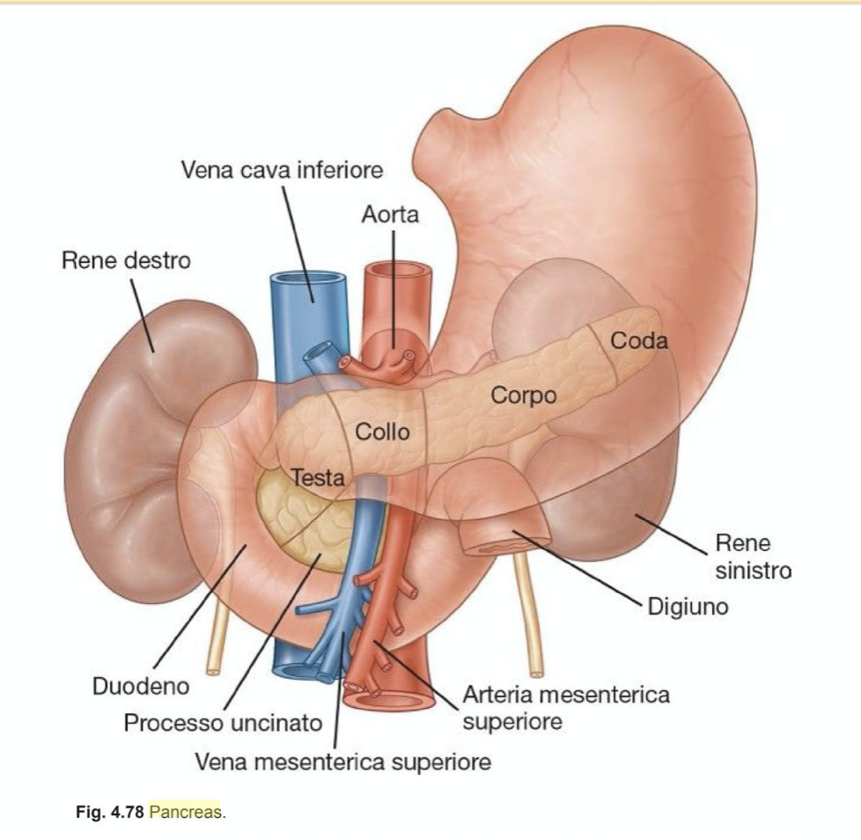
PANCREAS

Slide 39
RETROPERITONEALE AD ECCEZIONE DI UNA PICCOLA PARTE DELLA CODA
COSTITUITO:
TESTA
PROCESSO UNCINATO ( PASSA POST AI VESI MESENTERICI SUP)
CORPO
CODA

Slide 40
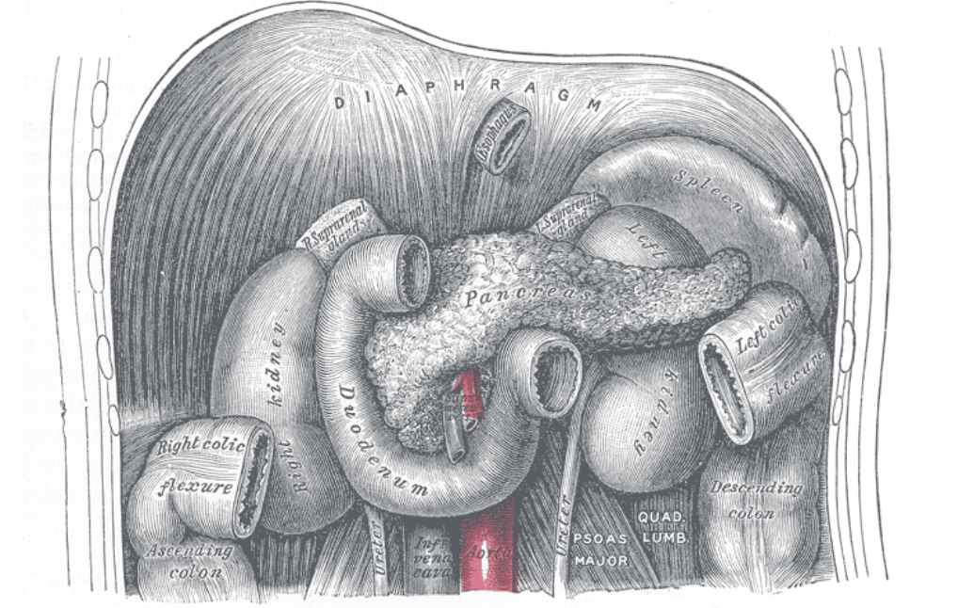
PANCREAS
- porzione esocrina: acini pancreatici, che producono secreto che sbocca nel duodeno
discendente mediante due dotti
- Dotto pancreatico principale di Wirsung
- Sotto pancreatico accessorio di Santorini

Slide 41
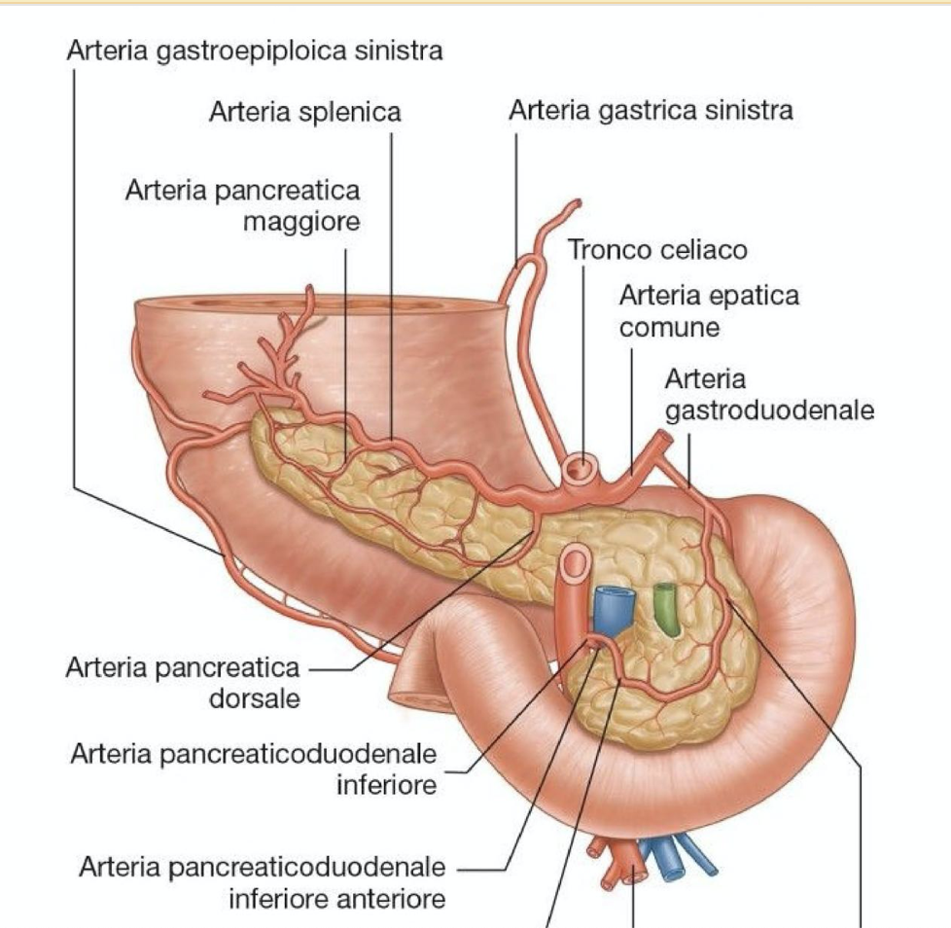

Slide 42
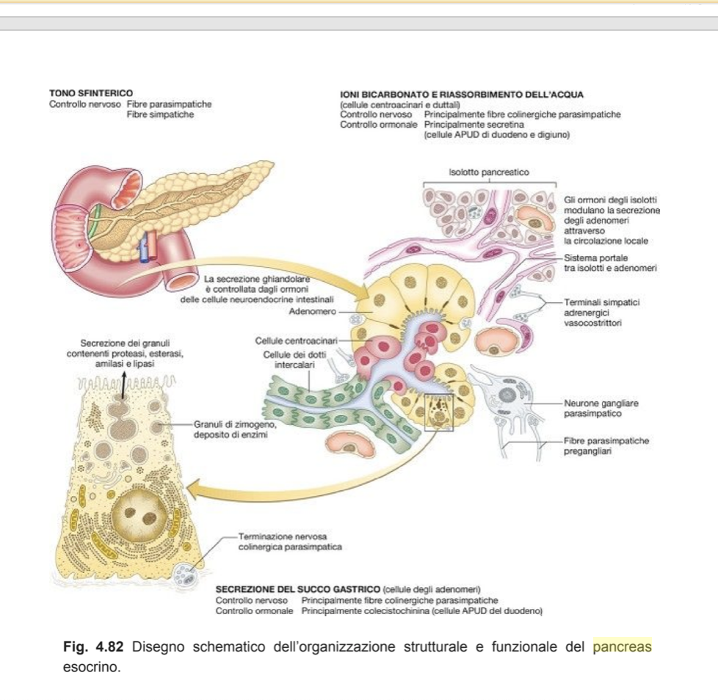

Slide 43
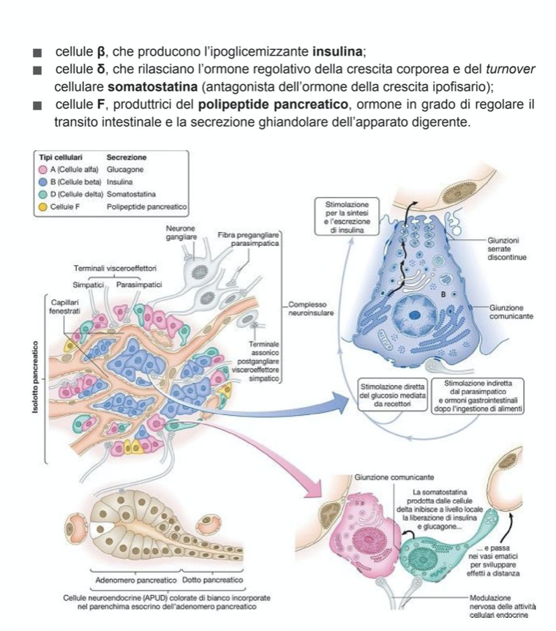

Slide 44
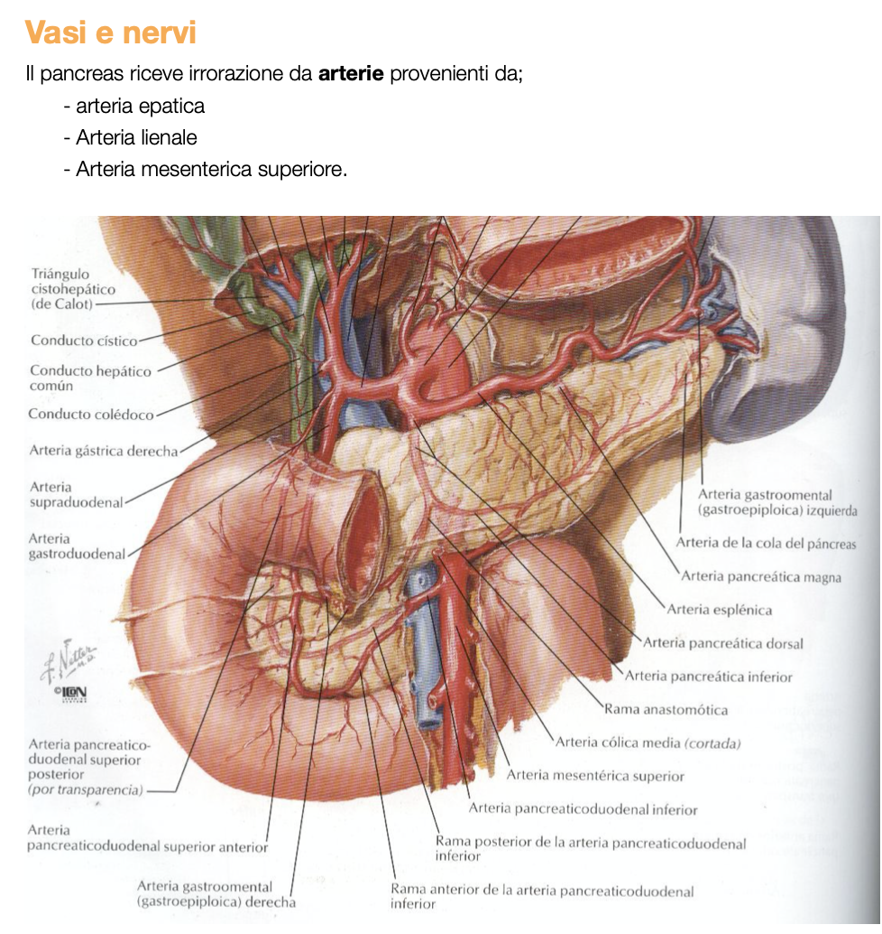

Slide 45
TESTA PANCREAS: 2 ARCATE ARTERIOSE
ANT: PANCREATICODUODENALE SUP E PANCREATICODUODENALE INF
CORPO E CODA: ARTERIA LIENALE
VENE
VENA LIENALE
VENEMESENTERICHE –
VENA PORTA.

Slide 46
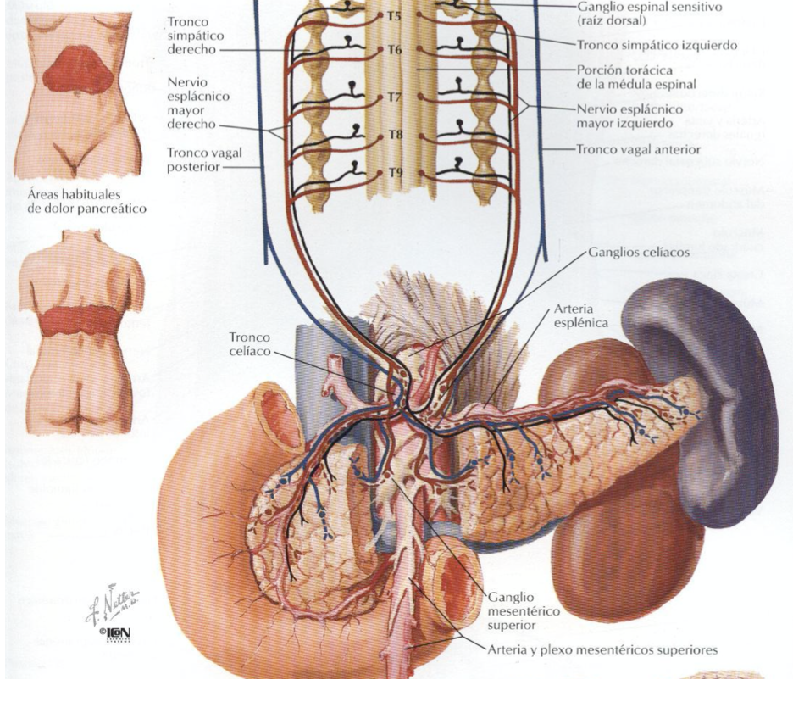
I linfatici del pancreas, drenano:
- testa → superiormente nei linfonodi pancreaticoduodenali anteriori, situati in prossimità della flessura duodenale superiore,
- Testa → inferiormente, nei linfonodi mesenterici superiori.
- Corpo → metà superiore, linfonodi dell’arteria lienale
- Corpo → metà inferiore, linfonodi mesenterici superiori.
Coda → linfonodi dell’ilo splenico.
I nervi, Provengono dal plesso celiaco.

Slide 47
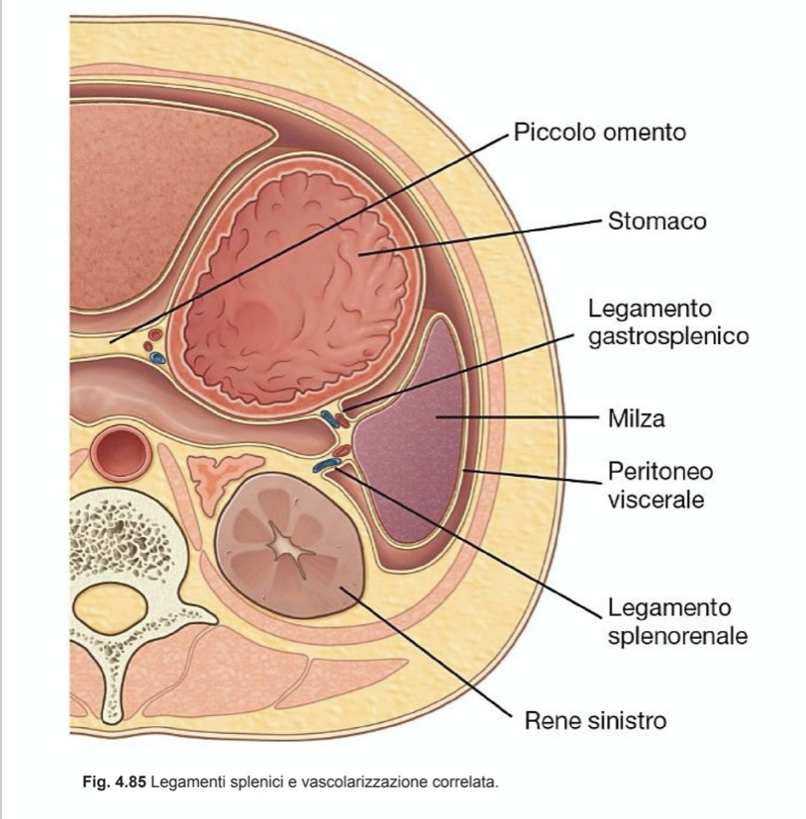
MILZA
CONNESSA ALLO STOMACO DAL LEGAMENTO GASTRO LIENALE
RENE SX LEGAMENTO SPLENO RENALE ( CONTIENE I VASI SPENICI)
DIAFRAMMA LEGAMENTO FRENICO LIENALE

Slide 48
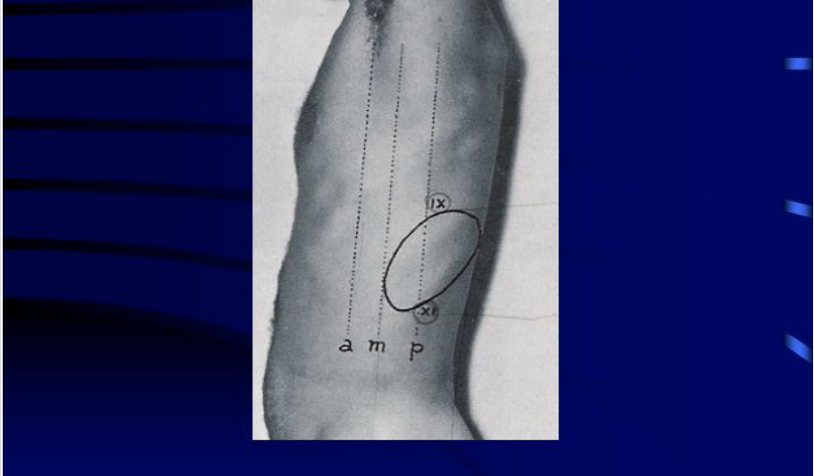

Slide 49
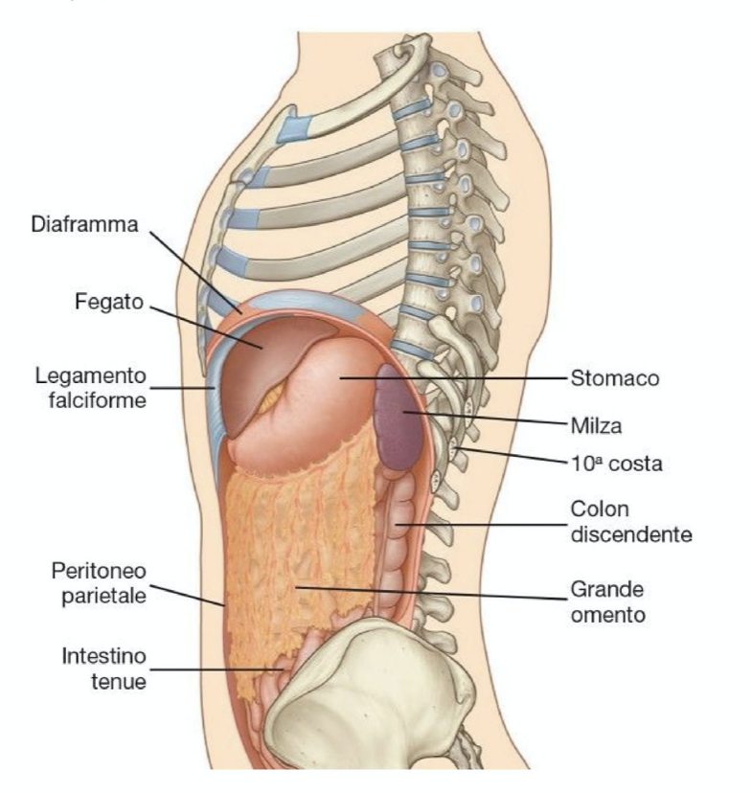

Slide 50
Retrocavità degli epiploon
Tra le logge dello spazio sovramesocolico si delimita un recesso esteso della cavità peritoneale, la retrocavità degli epiploon o borsa omentale.
La retrocavità degli epiploon, di forma irregolare, è posta dietro lo stomaco, ma si estende oltre i suoi limiti.
Comunica con la grande cavità peritoneale attraverso il forame epiploico di Winslow:
- stretto foro, di 2-3 cm di diametro, che può ridursi a sottile fessura
- Posto 5-6 cm a destra della linea mediana, con orientamento sul piano sagittale
- Volge verso la parete laterale dell’addome

Slide 51
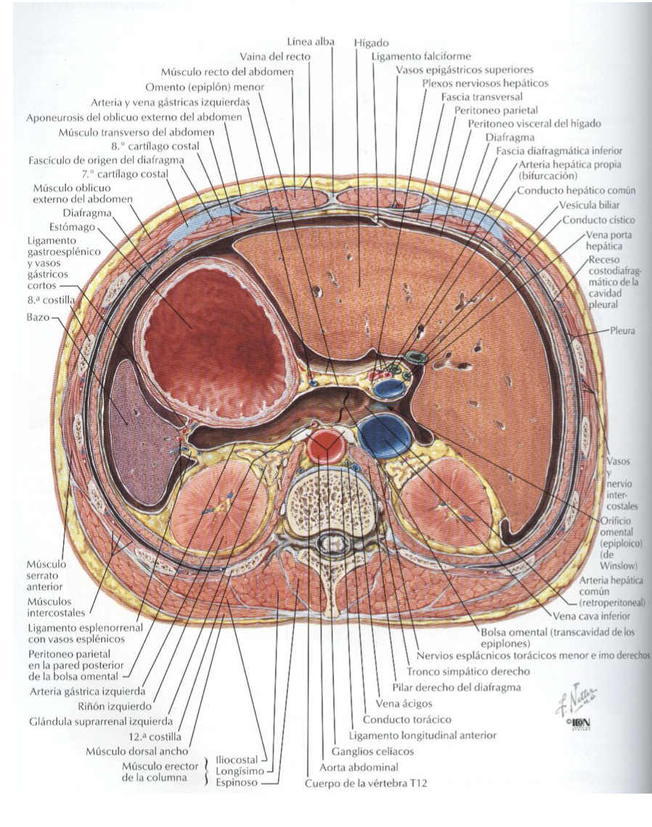

Slide 52
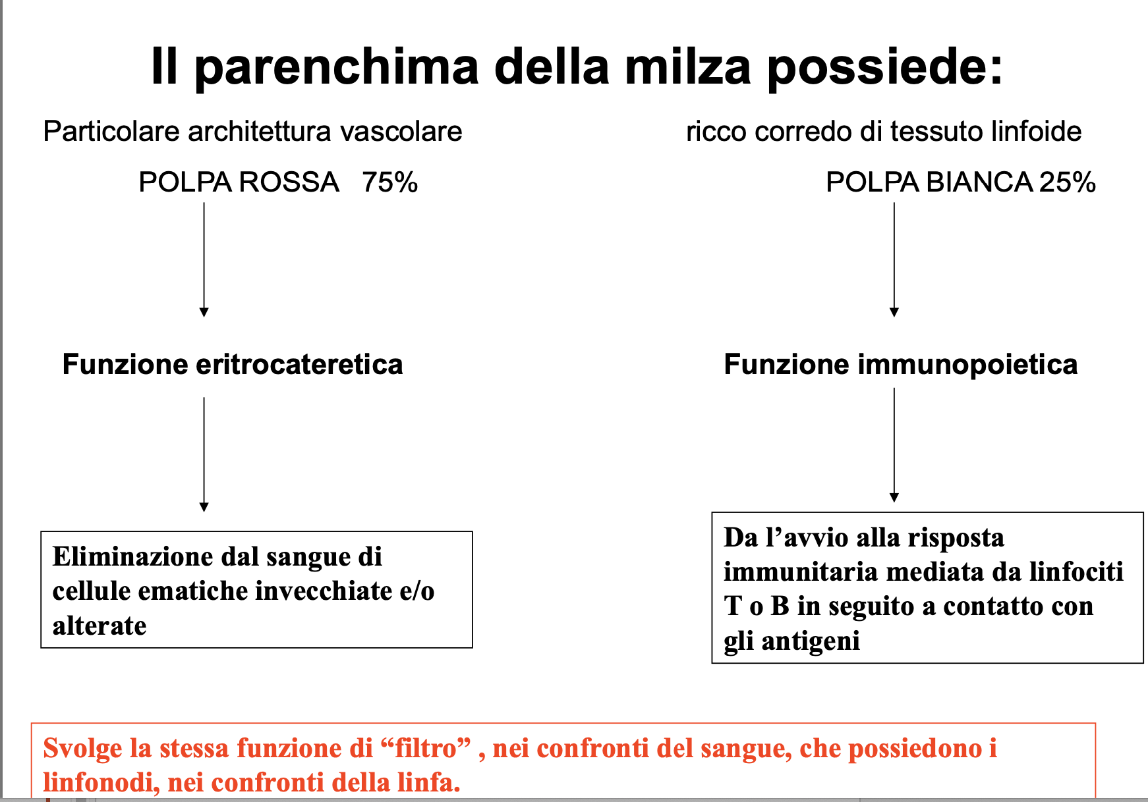

Slide 53
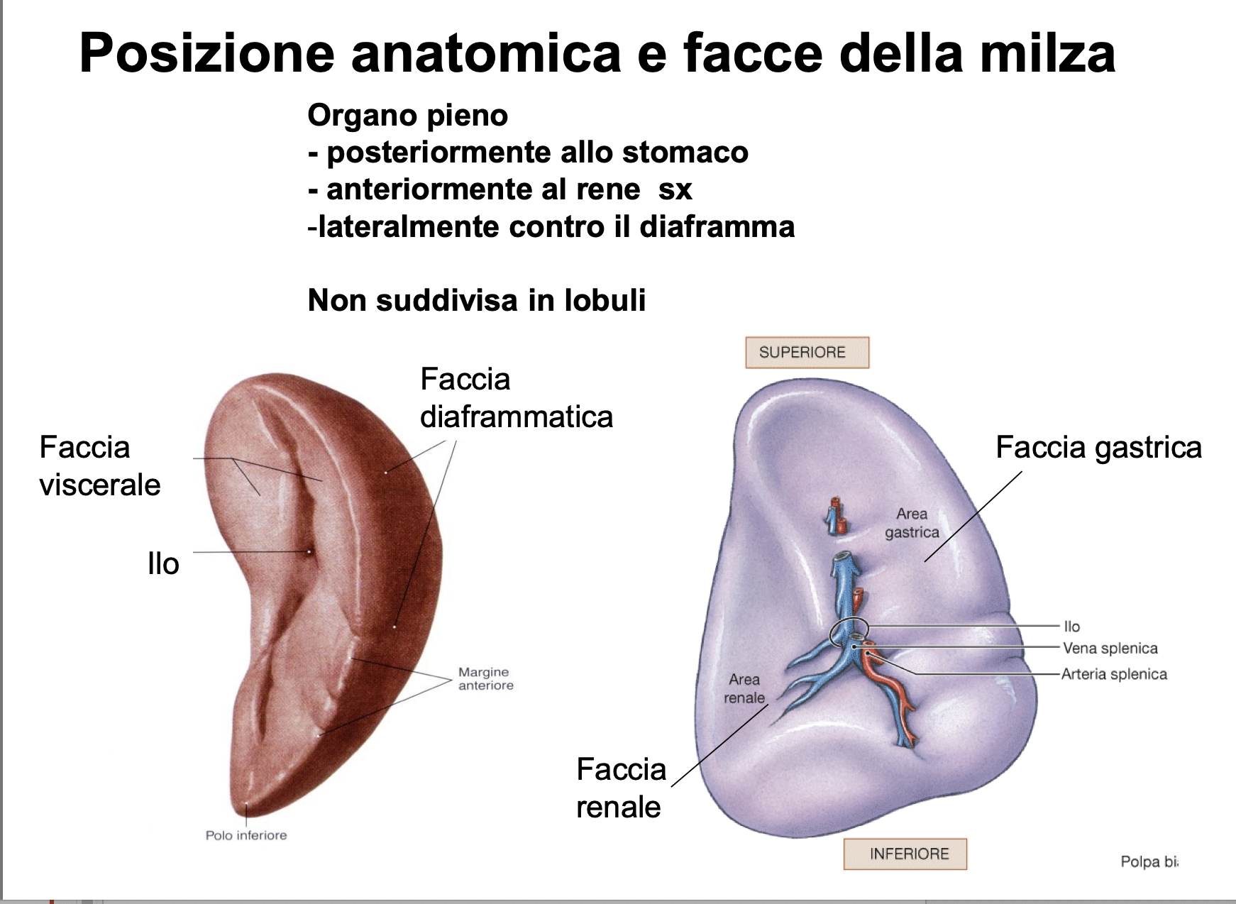

Slide 54
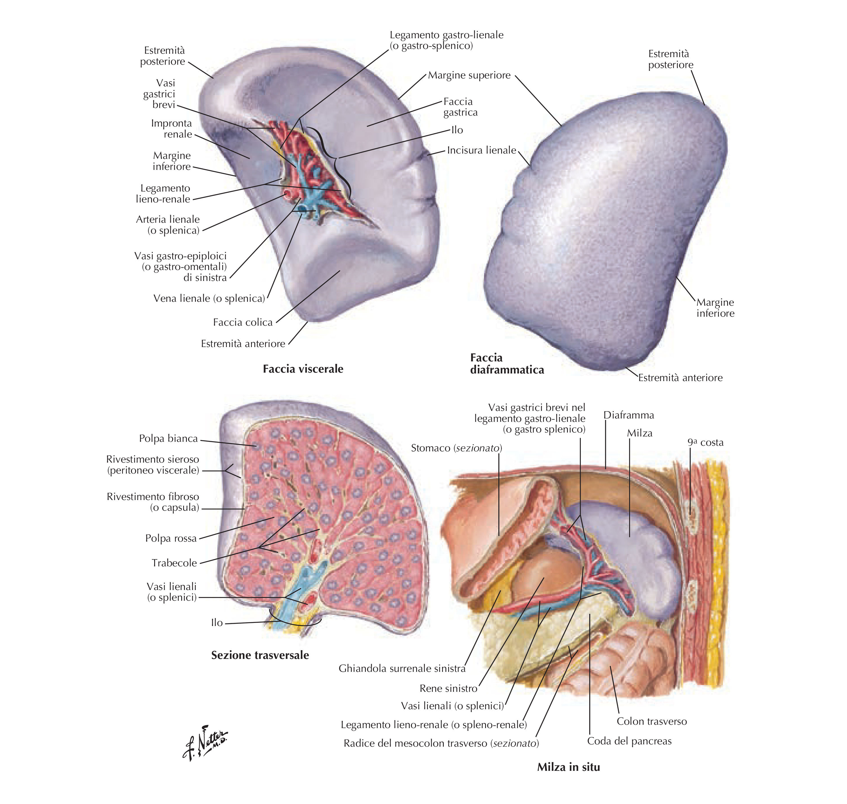

Slide 55
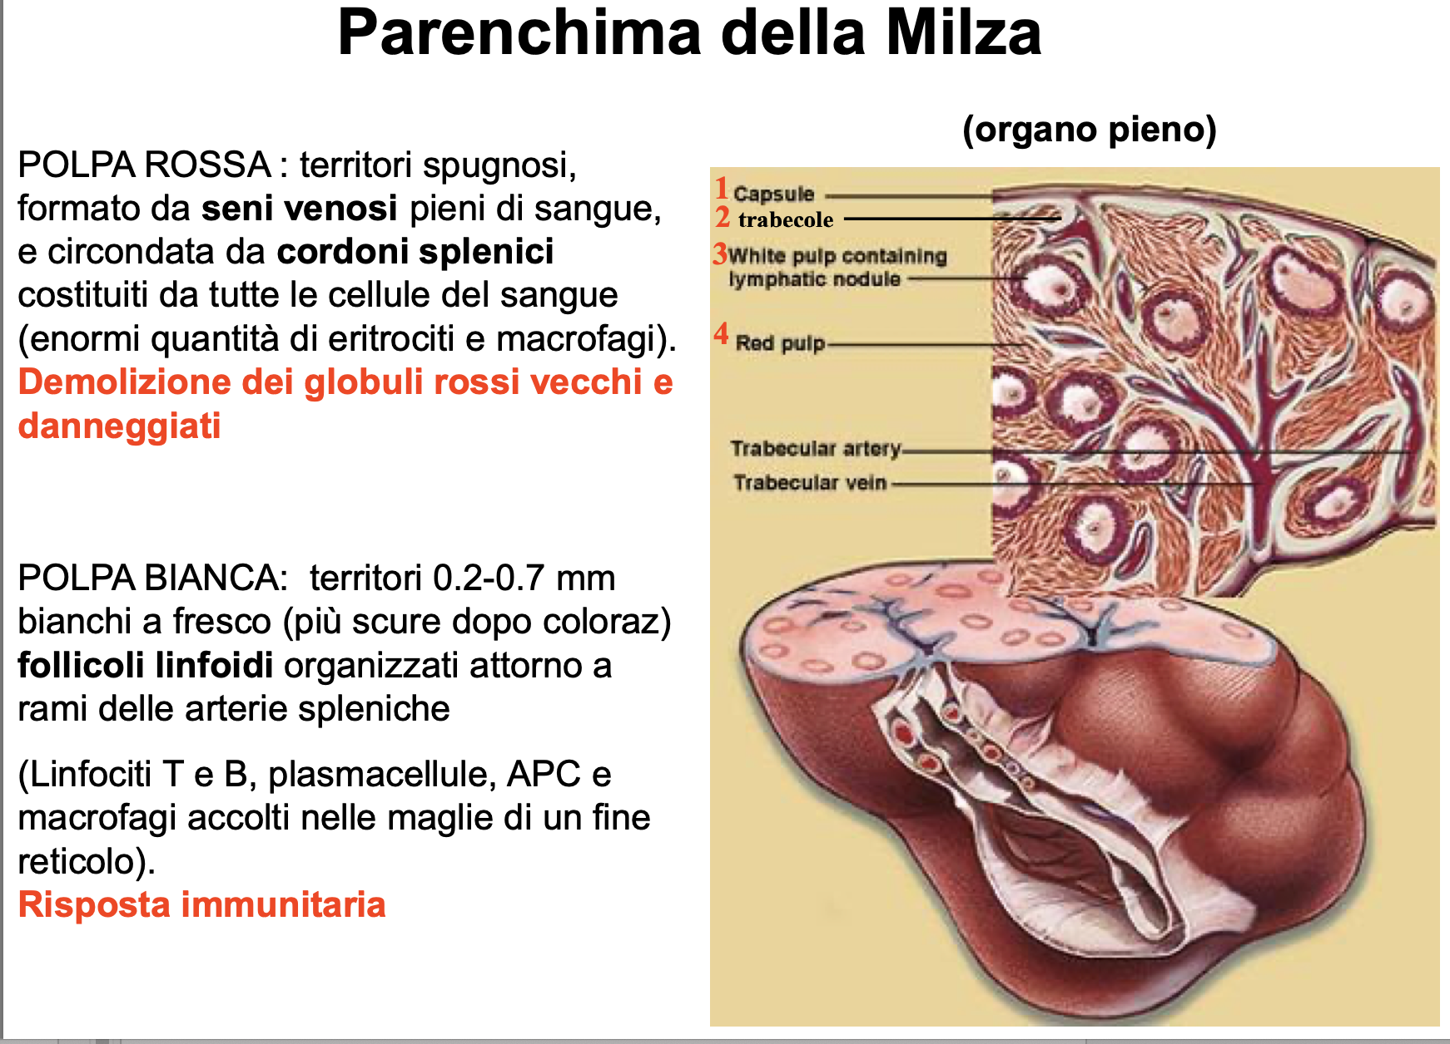

Slide 56
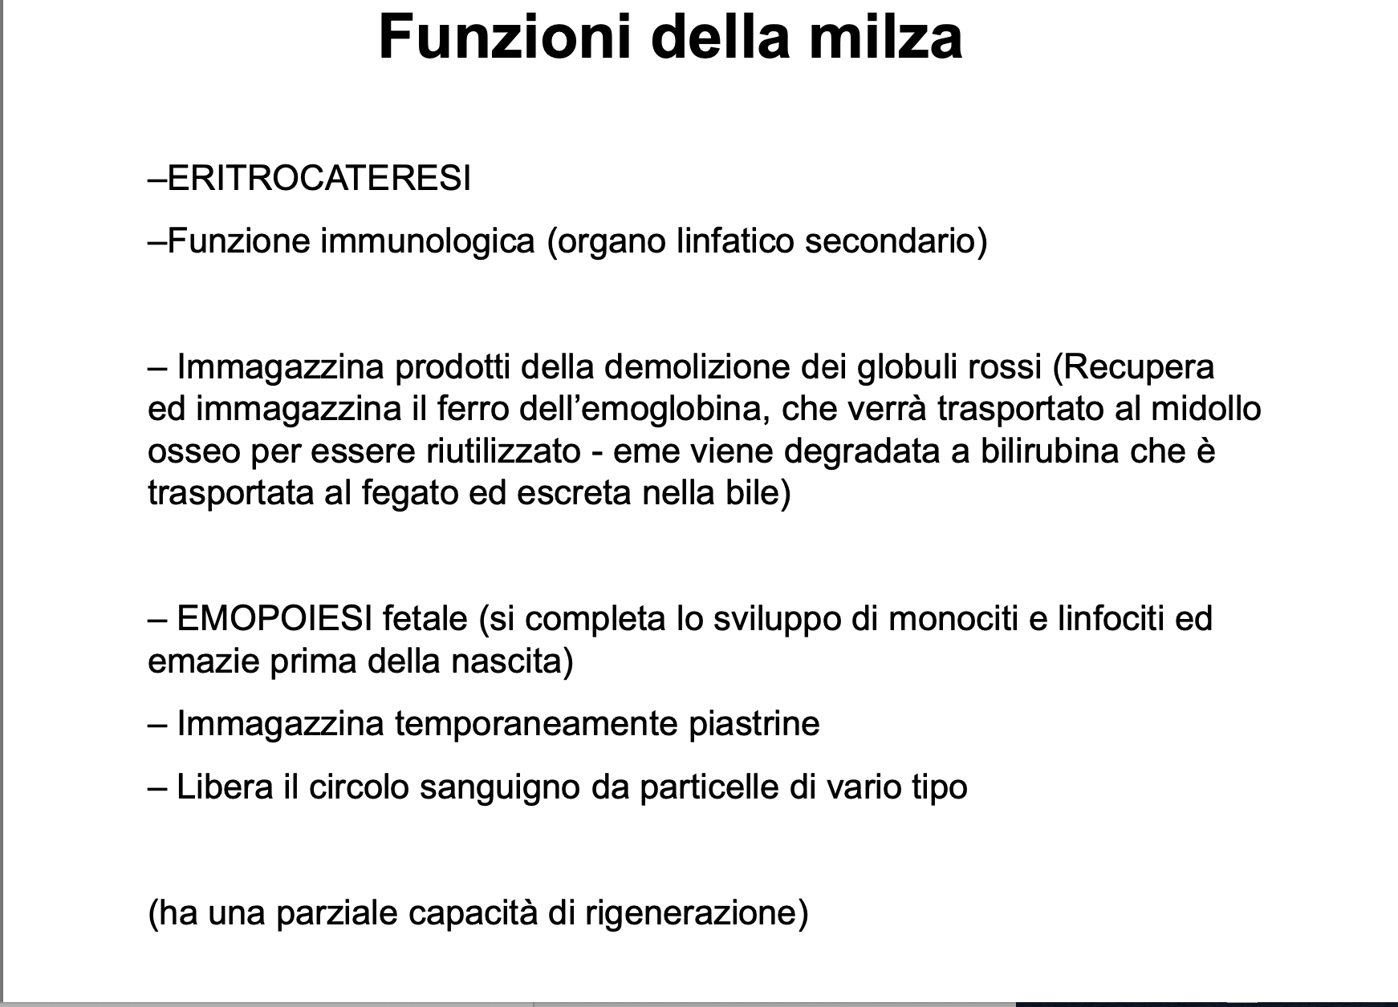

Slide 57
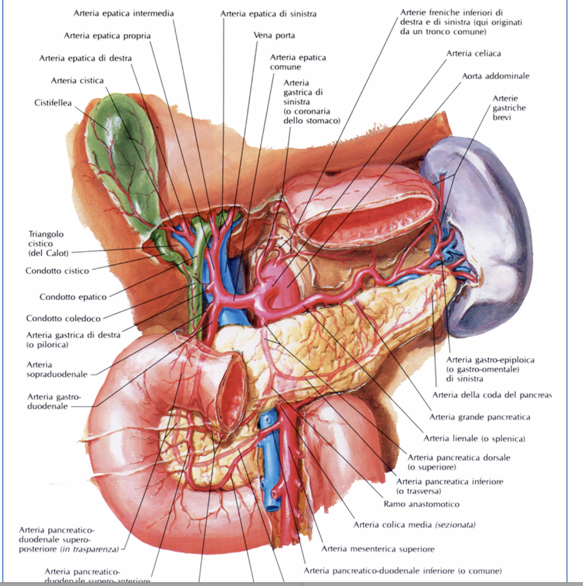

Slide 58
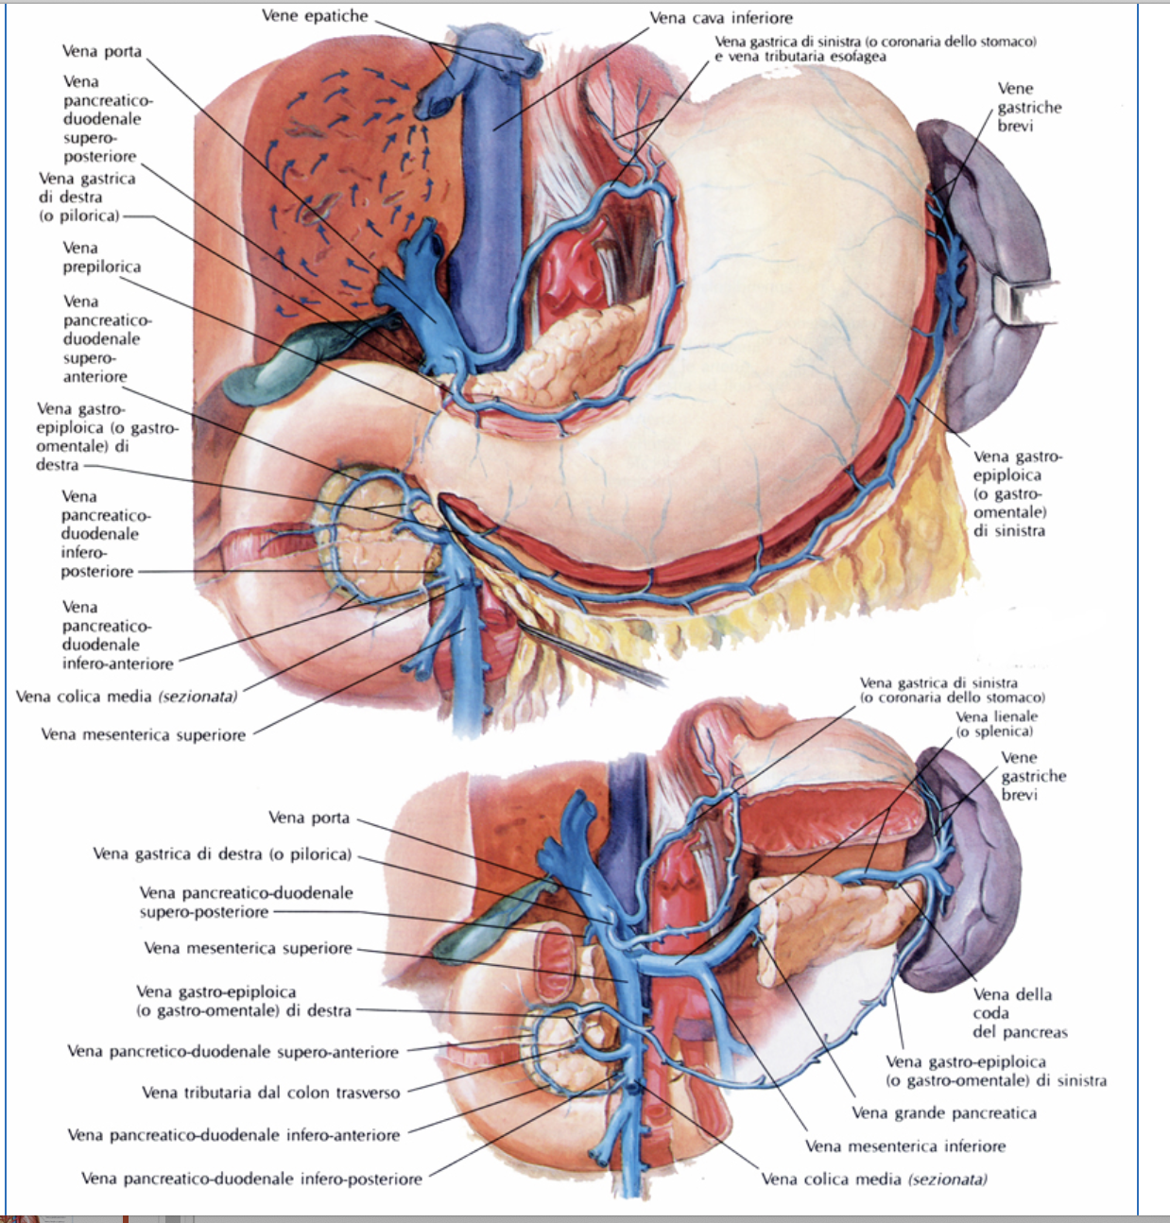

Slide 59
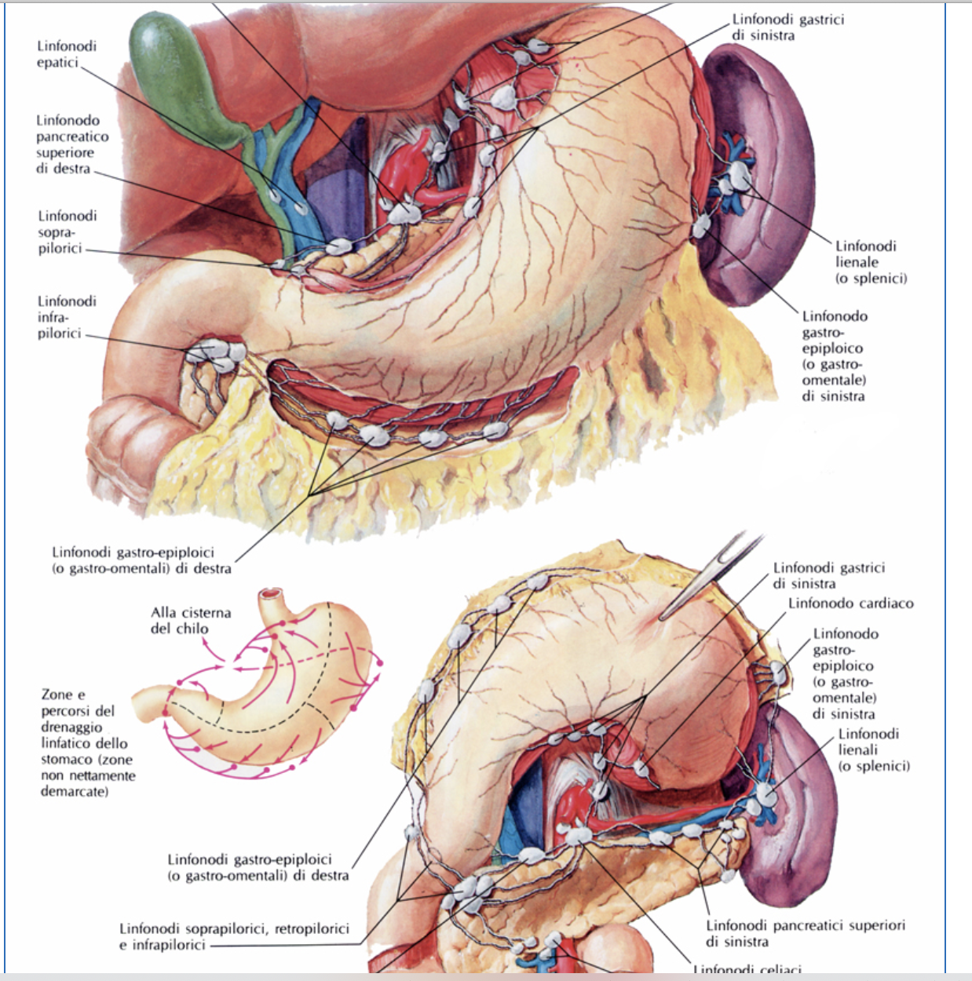

Slide 60
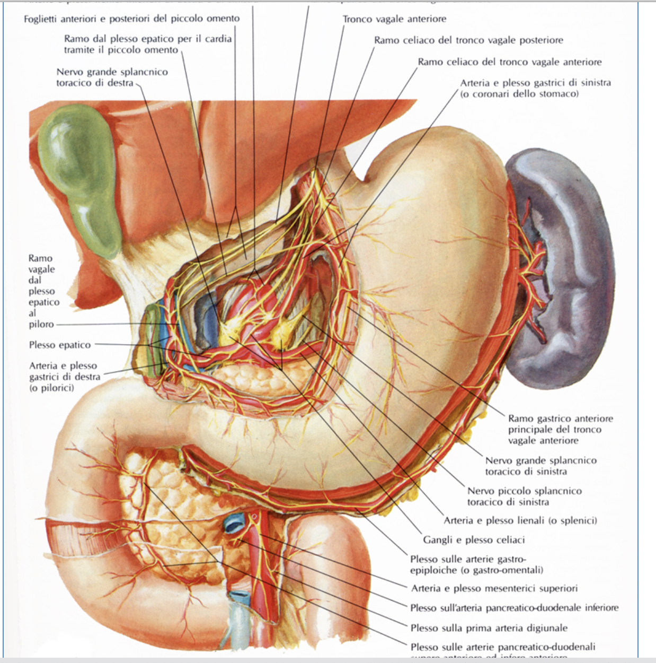

Slide 61
ANATOMIA DI SUPERFICIE
Il limite superiore dell'organo, che corrisponde alla cupola diaframmatica, è in proiezione definito da una linea che va dal 4° spazio intercostale-5a costa sulla linea emiclaveare di destra al 5° spazio intercostale sulla linea emiclaveare di sinistra.
Il margine inferiore inizia a destra a livello della 9a-10a costa sull'emiclaveare, attraversa quindi l'epigastrio, per incrociare l'arcata costale di sinistra a livello della 6a-7a costa sinistra e terminare a livello del 5° spazio intercostale sulla emiclaveare di sinistra.

Slide 62
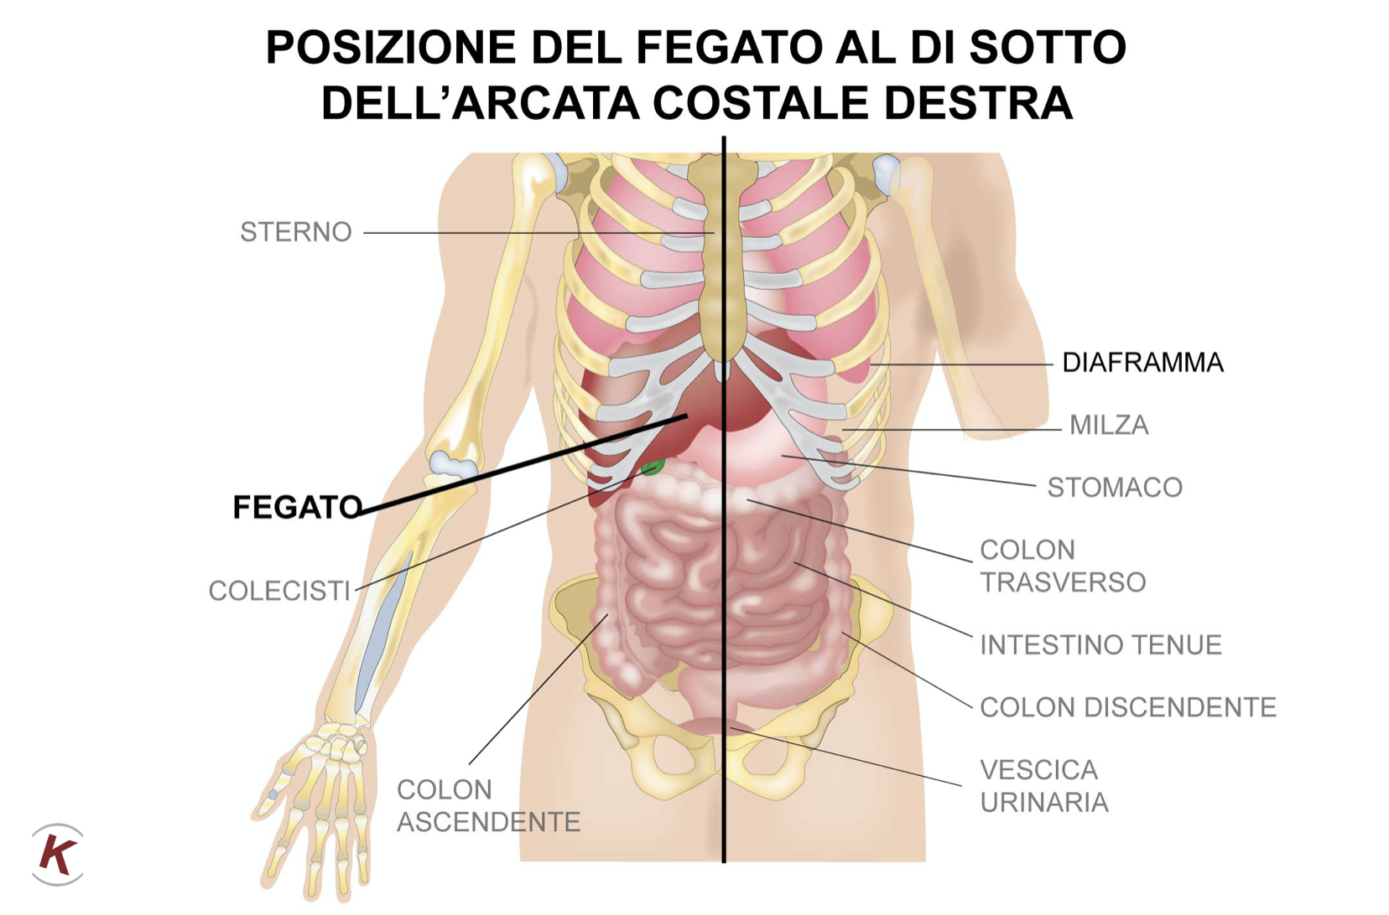

Slide 64
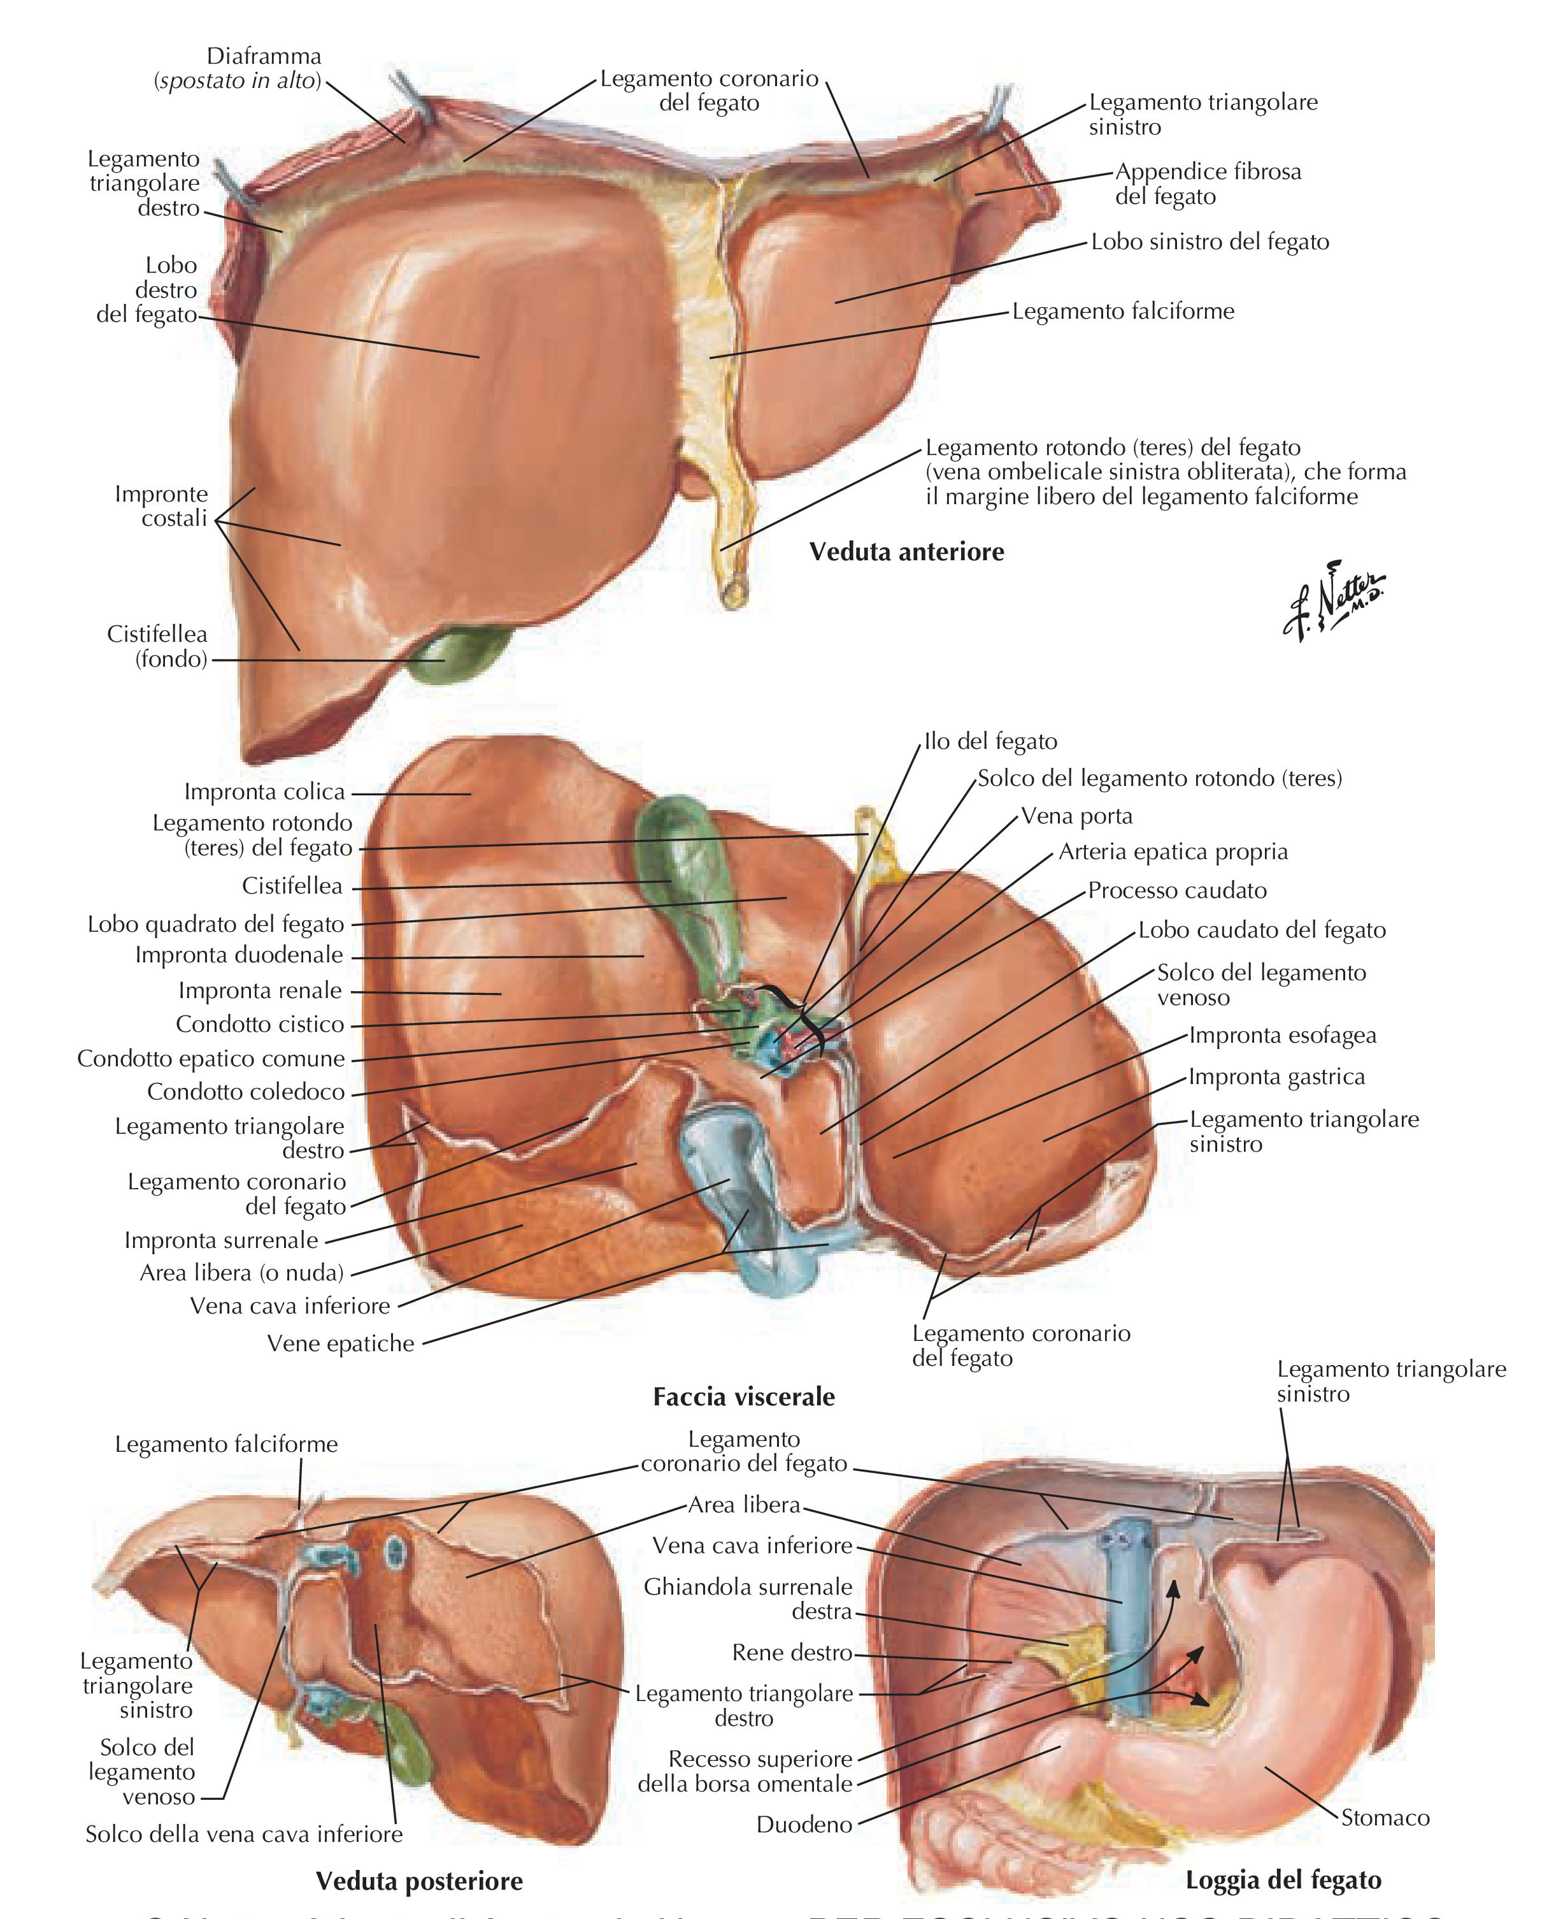
LIMITI
IPOCONDRIO DX
EPIGASTRIO
IPOCONDRIO SX
2 SUPERFICI:
DIAFRAMMATICA (ant, sup,post)
VISCERALE (inf)

Slide 66
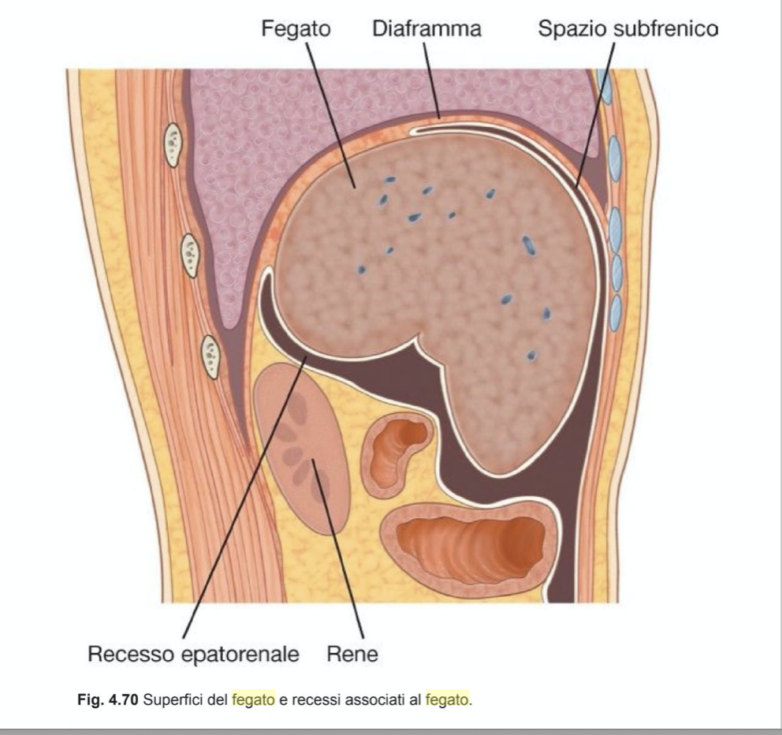
SUP SUPERIORE
LISCIA A FORMA DI CUPOLA PRENDE RAPPORTO CON IL DIAFRAMMA
2 RECESSI:
RECESSO SUBFRENICO
RECESSO EPATORENALE ( dx)

Slide 67
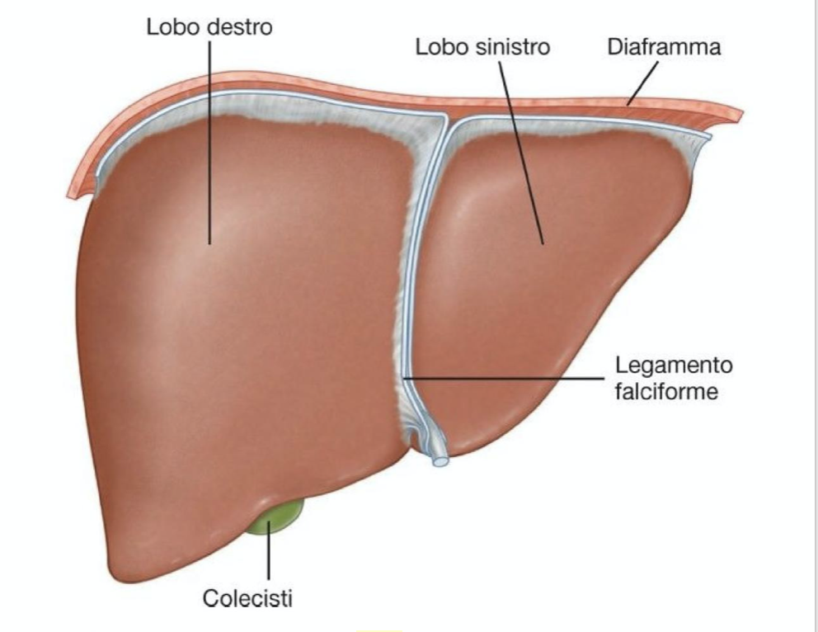

Slide 68
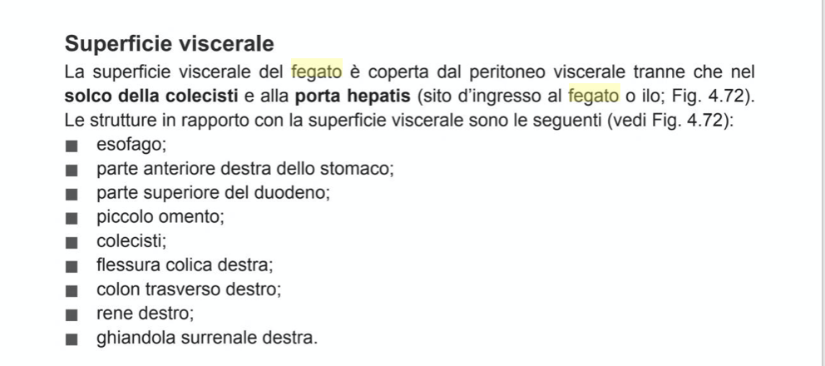
FACCIA VISCERALE

Slide 69
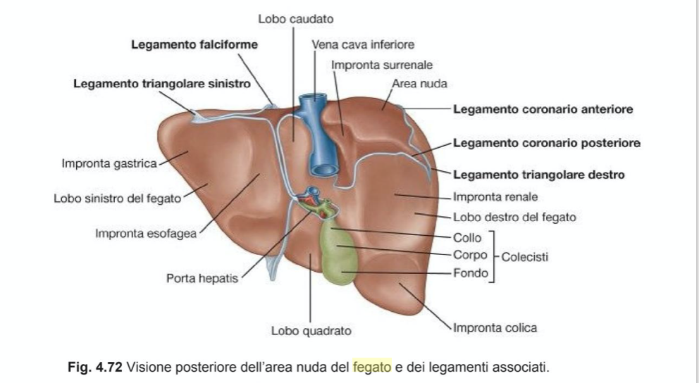

Slide 72
ILO DEL FEGATO

Slide 74
ASPETTO FUNZIONALE
Svolge un ruolo come organo impegnato nel metabolismo dell'organismo per la sua funzione glucogenetica (produzione del glucosio durante il digiuno) e di immagazzinamento del glucosio (funzione glicogenogenetica); produce i fattori della coagulazione vitamina K dipendenti; produce l'albumina; interviene nel metabolismo dei lipidi; svolge azioni di detossificazione dalle sostanze, in primis dalla bilirubina.

Slide 75
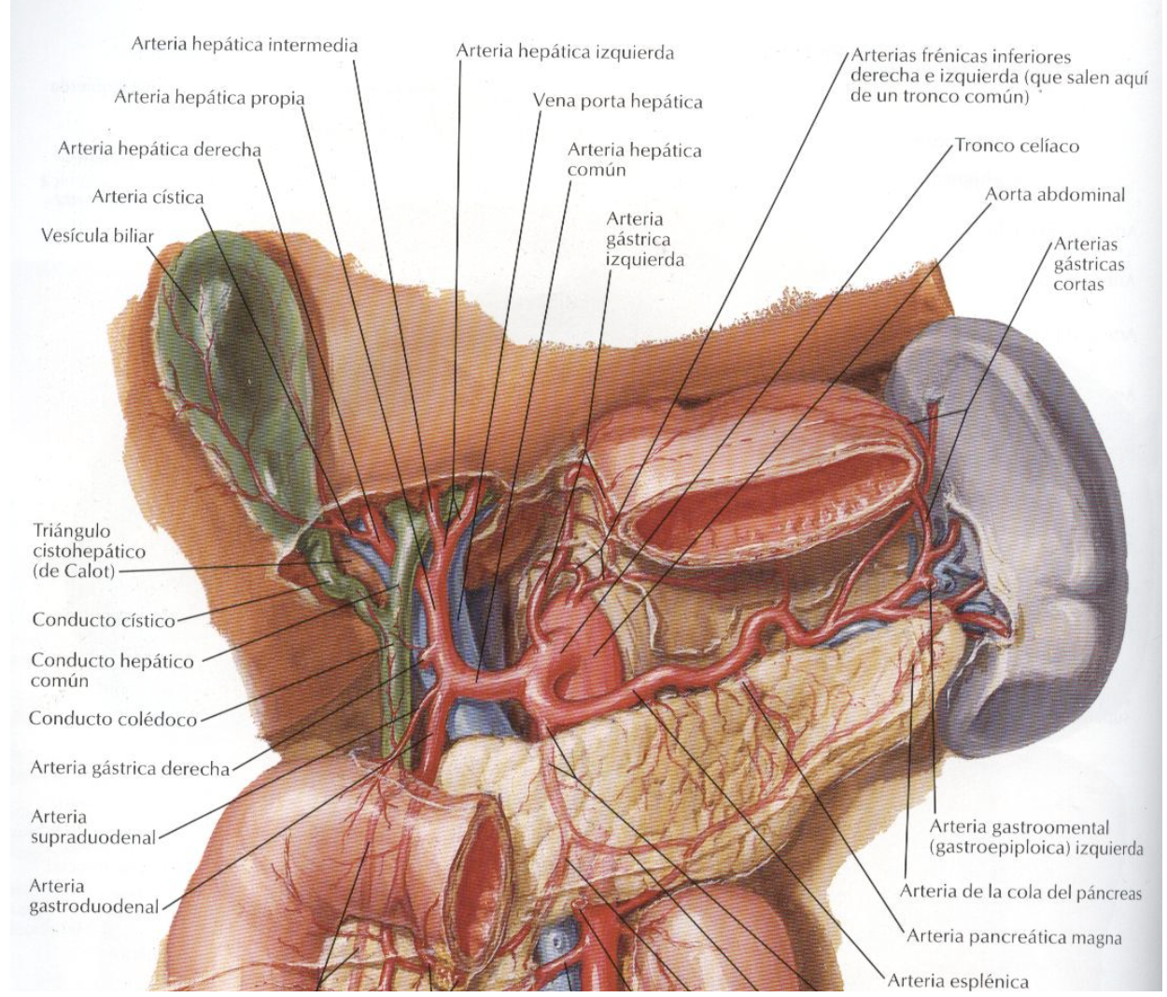
VASCOLARIZZAZIONE
Il sangue giunge al fegato attraverso due grandi vasi afferenti:
- vena porta
arteria epatica (arteria gastroepatica)
La vena porta e l’arteria epatica assieme alle vie biliari extraepatiche, ai nervi e ai linfatici, costituiscono il peduncolo epatico:
-Vena porta posteriore
- Arteria epatica anteriore
- Dotto epatico comune o dotto coledoco

Slide 76
VENA PORTA
La vena porta origina dietro la testa del pancreas per confluenza di:
- vena mesenterica superiore
- Tronco splenomesenterico (vena lienale + mesenterica inferiore)
Dalla sua origine, si dirige in alto, in avanti e a destra, entrando nel peduncolo epatico:
- giunge in prossimità dell’ilo epatico e si divide in due grossi rami
- Ramo destro: più grosso, penetra nel parenchima epatico e si divide in due rami (laterale destro e paramediano)
- Ramo sinistro: fornisce un ramo laterale sinistro, un ramo paramediale sinistro e un ramo per il lobo caudato

Slide 77
VENE PORTE ACCESSORIE:
vene che portano sangue venoso al fegato ma si immettono direttamente nella circolazione intraparenchimale senza unirsi al tronco principale della vena porta.
Si riconoscono come vene porte accessorie i seguenti gruppi:
Vene del legamento falciforme: costituiscono il gruppo diaframmatico
Vene cistiche: provengono dalle pareti della cistifellea
- Vene paraombelicali
- Vene del piccolo omento

Slide 78
ARTERIA EPATICA
L’arteria epatica origina dal tronco celiaco
come arteria epatica comune,
portandosi in avanti e da sinistra verso destra, da origine a collaterali:
- Arteria gastrica destra
- Arteria gastroduodenale
Diventa dunque arteria epatica propria ed entra a far parte del peduncolo epatico, fino all’ilo, dove si divide in:
- arteria epatica destra: con calibro maggiore. Da origine nella maggior parte dei casi all’arteria cistica e si divide nel parenchima in rami destinati ai segmenti anteriori e posteriori
- Arteria epatica sinistra: fornisce rami per il segmento laterale, mediale e lobo caudato.

Slide 79
VENE EPATICHE
Le vene epatiche costituiscono le vene emissarie del fegato, che portano il sangue nella vena cava inferiore:
- Originano dalla confluenza delle vene centrolobulari nelle vene sottolobulari, le quali si riuniscono a formare i tronchi principali
- Vena epatica destra
- Vena epatica mediana
- Vena epatica sinistra
- Questi sboccano nella vena cava inferiore a livello della fossa della vena cava sulla faccia posteriore del fegato, senza uscire dal parenchima.

Slide 80
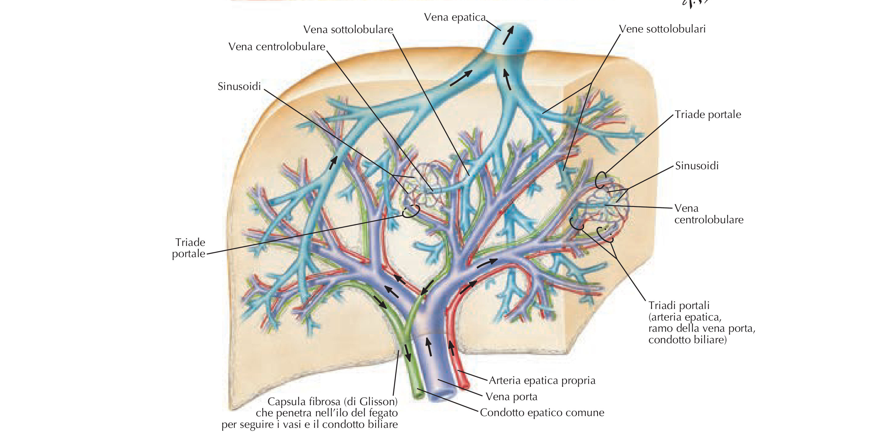

Slide 81
VASI LINFATICI
I linfatici superficiali, che decorrono sotto la sierosa peritoneale, possono, a seconda del
settore, scaricare in:
- linfonodi dell’ilo epatico
- Linfonodi paraaortici
- Linfonodi sopradiaframmatici
- Linfonodi retroxifoidei (seguendo il legamento falciforme)

Slide 82
CISTIFELLEA E DOTTO CISTICO
La cistifellea è un serbatoio d’accumulo e concentrazione della bile prima che questa venga immessa nel duodeno:
- forma di pera,
- Assieme al suo dotto, il dotto cistico, costituisce la via biliare accessoria.
- Situata nella concavità slargata del solco sagittale destro del fegato, sulla faccia
inferiore, la fossa cistica.
- Con il fondo, determina una larga incisura sul margine anteriore del fegato, la incisura
cistica,
La cistifellea è lunga 8-10 cm e larga 3-4 cm, potendo portare circa 0,4-0,7 dl di bile.
In essa
si possono distinguere tre porzioni:
- Fondo
Corpo
Collo

Slide 83
